Slide 1
We are ing
“WING_”
- 국하현
- 김민재
- 김진우

Slide 2

개요
SUBJECT
WHY?
유저플로우
관리자 화면
사용자 화면

Slide 3








Subject
고착화된 문서
내 소비 내역을 작성하고 나와 어울리는 금융 상품을 추천 받는다면?
=> 가계부 + 카드 추천 == 슬기로운 소비 생활
슬기로운 소비 생활
습관이된 과소비
편한 가계부 작성과 나와 어울리는 카드

Slide 4




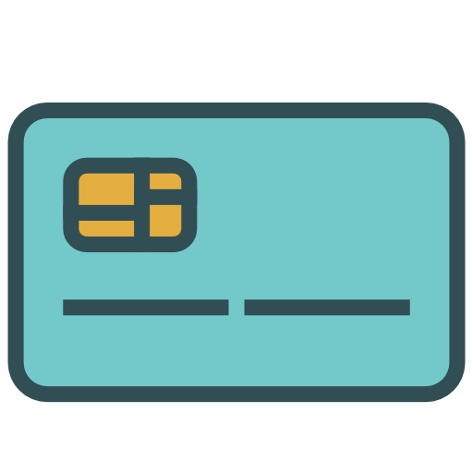
Subject
HOW?
GOAL: 소비 데이터를 기반으로 카드 추천, 사용자의 소비 습관을 줄임

Slide 5
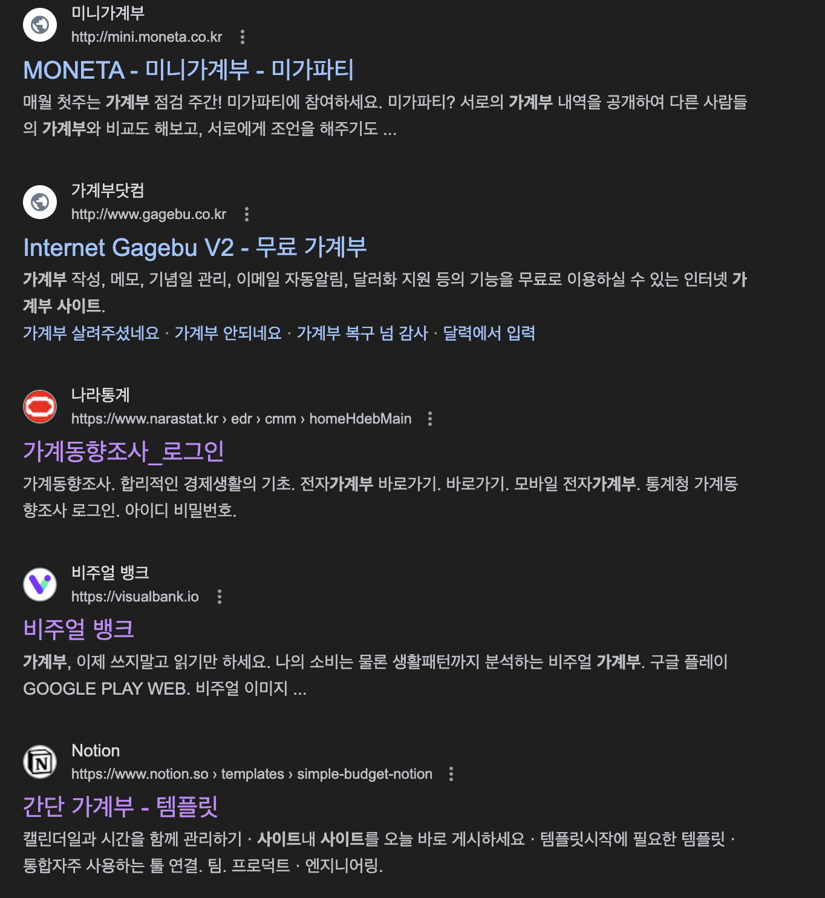
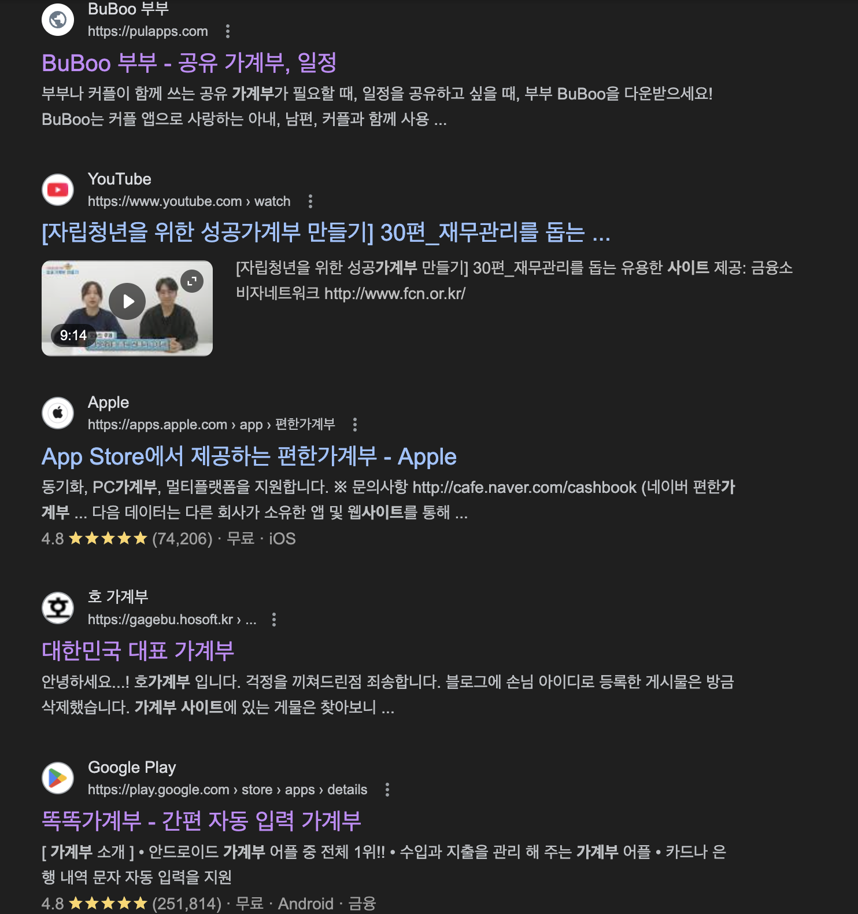
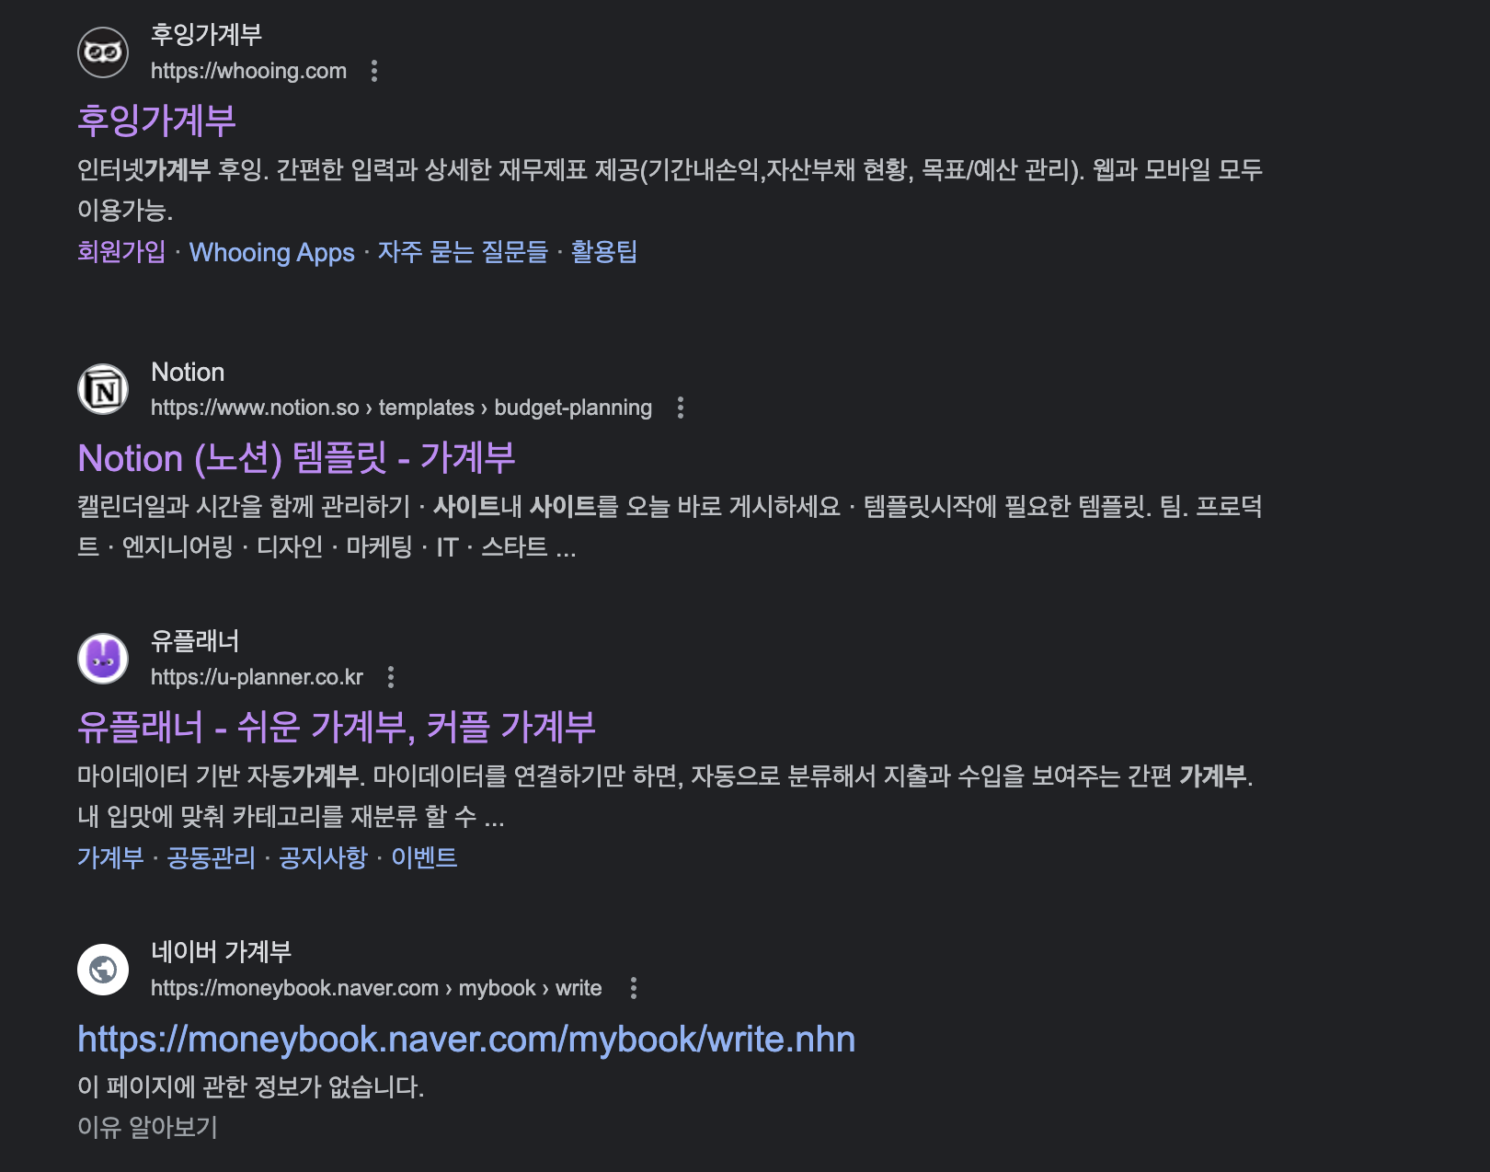
Why?
가계부 APP(5++) > 가계부 WEB(1)
왜 공책을 사야하는가
더욱 더 큰 화면으로 “깔끔한 가계부”
“내 소비와 어울리는 카드”
한 눈에 확인 가능한 “내 혜택”
나와 같은 카드 구매자와 “커뮤니티 기능”

Slide 6
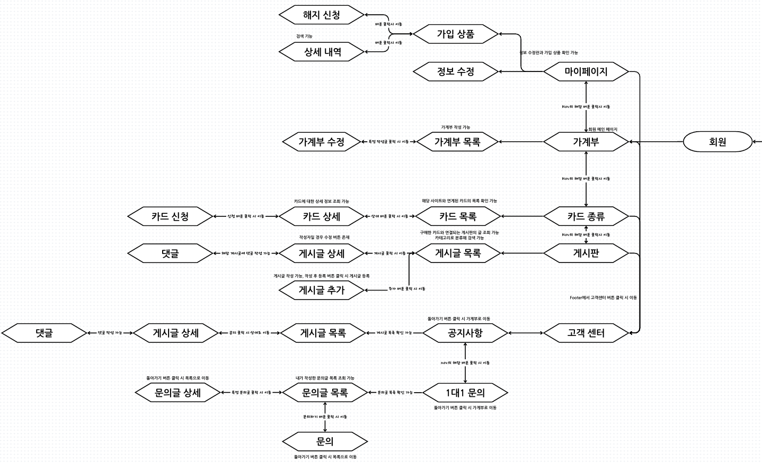
프로젝트 개요-유저플로우(회원영역)

Slide 7
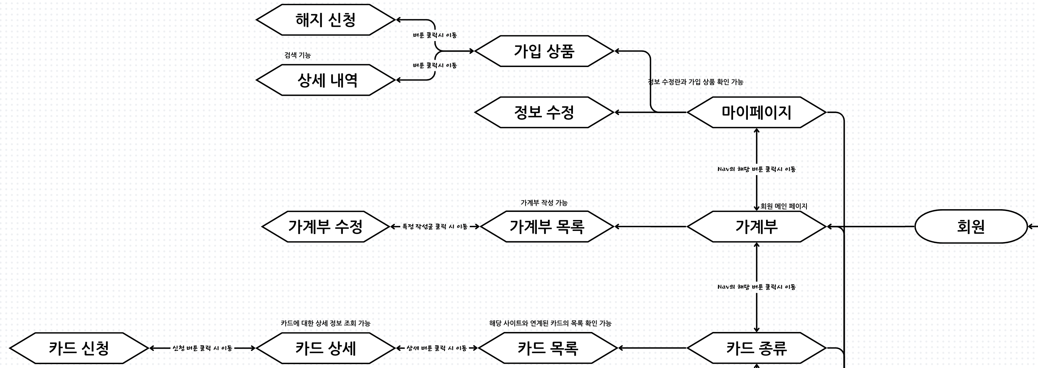
프로젝트 개요-회원영역(주요기능)

Slide 8
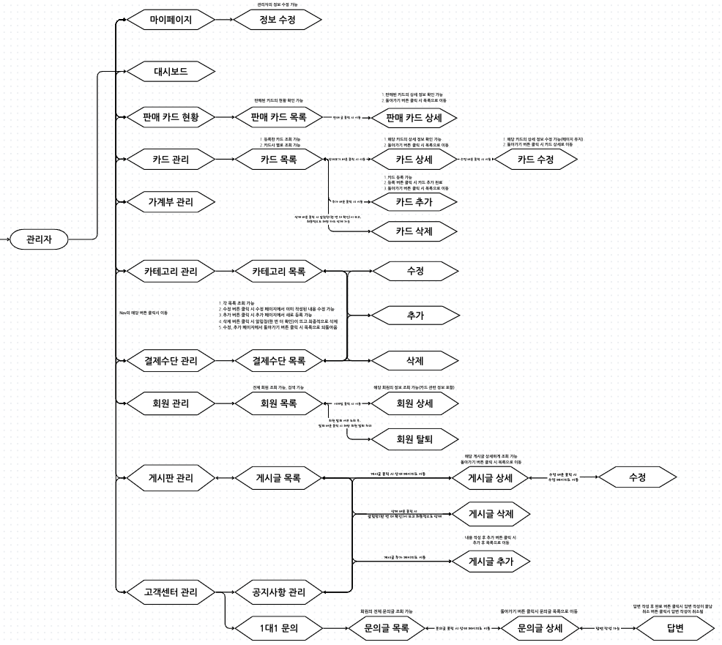
프로젝트 개요-유저플로우(관리자영역)

Slide 9
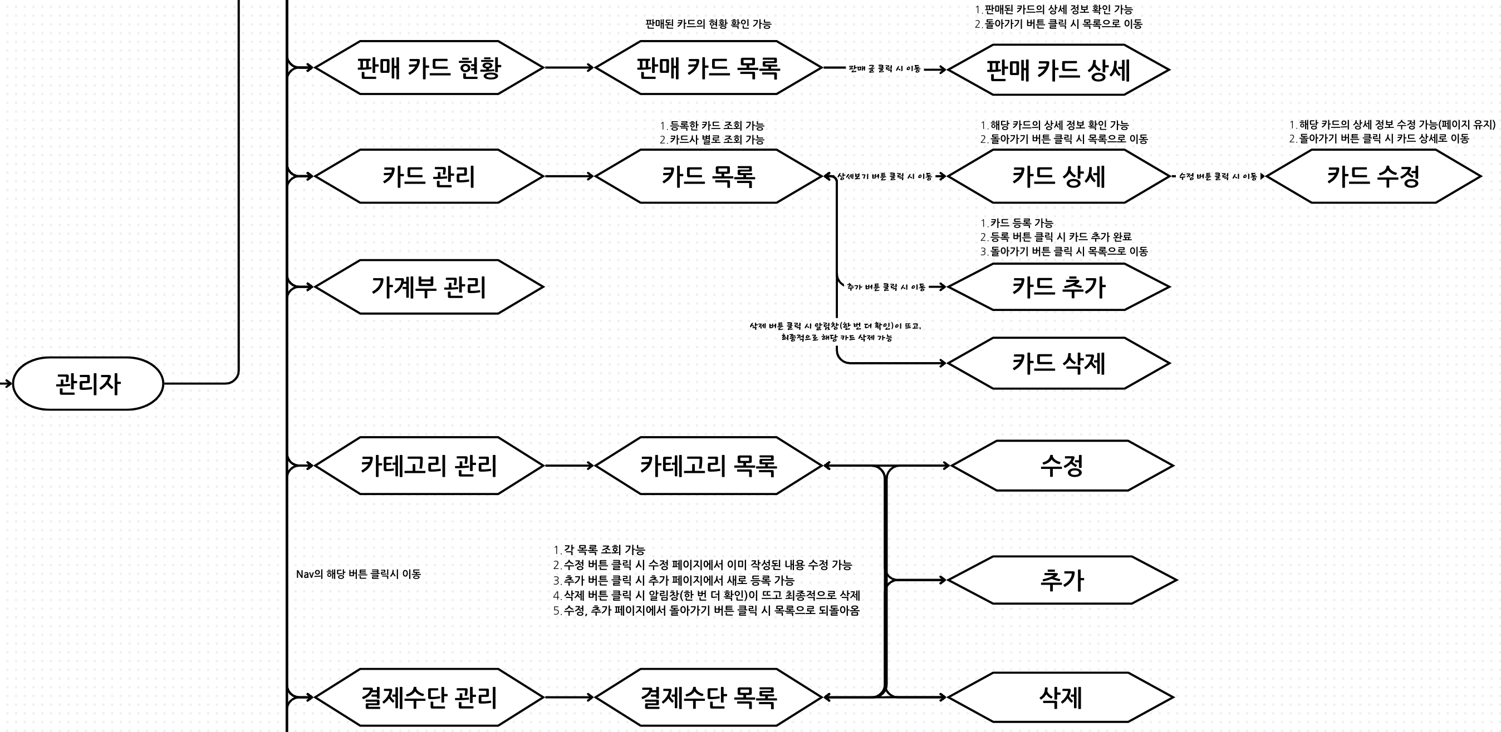
프로젝트 개요-관리자영역(주요기능)

Slide 10
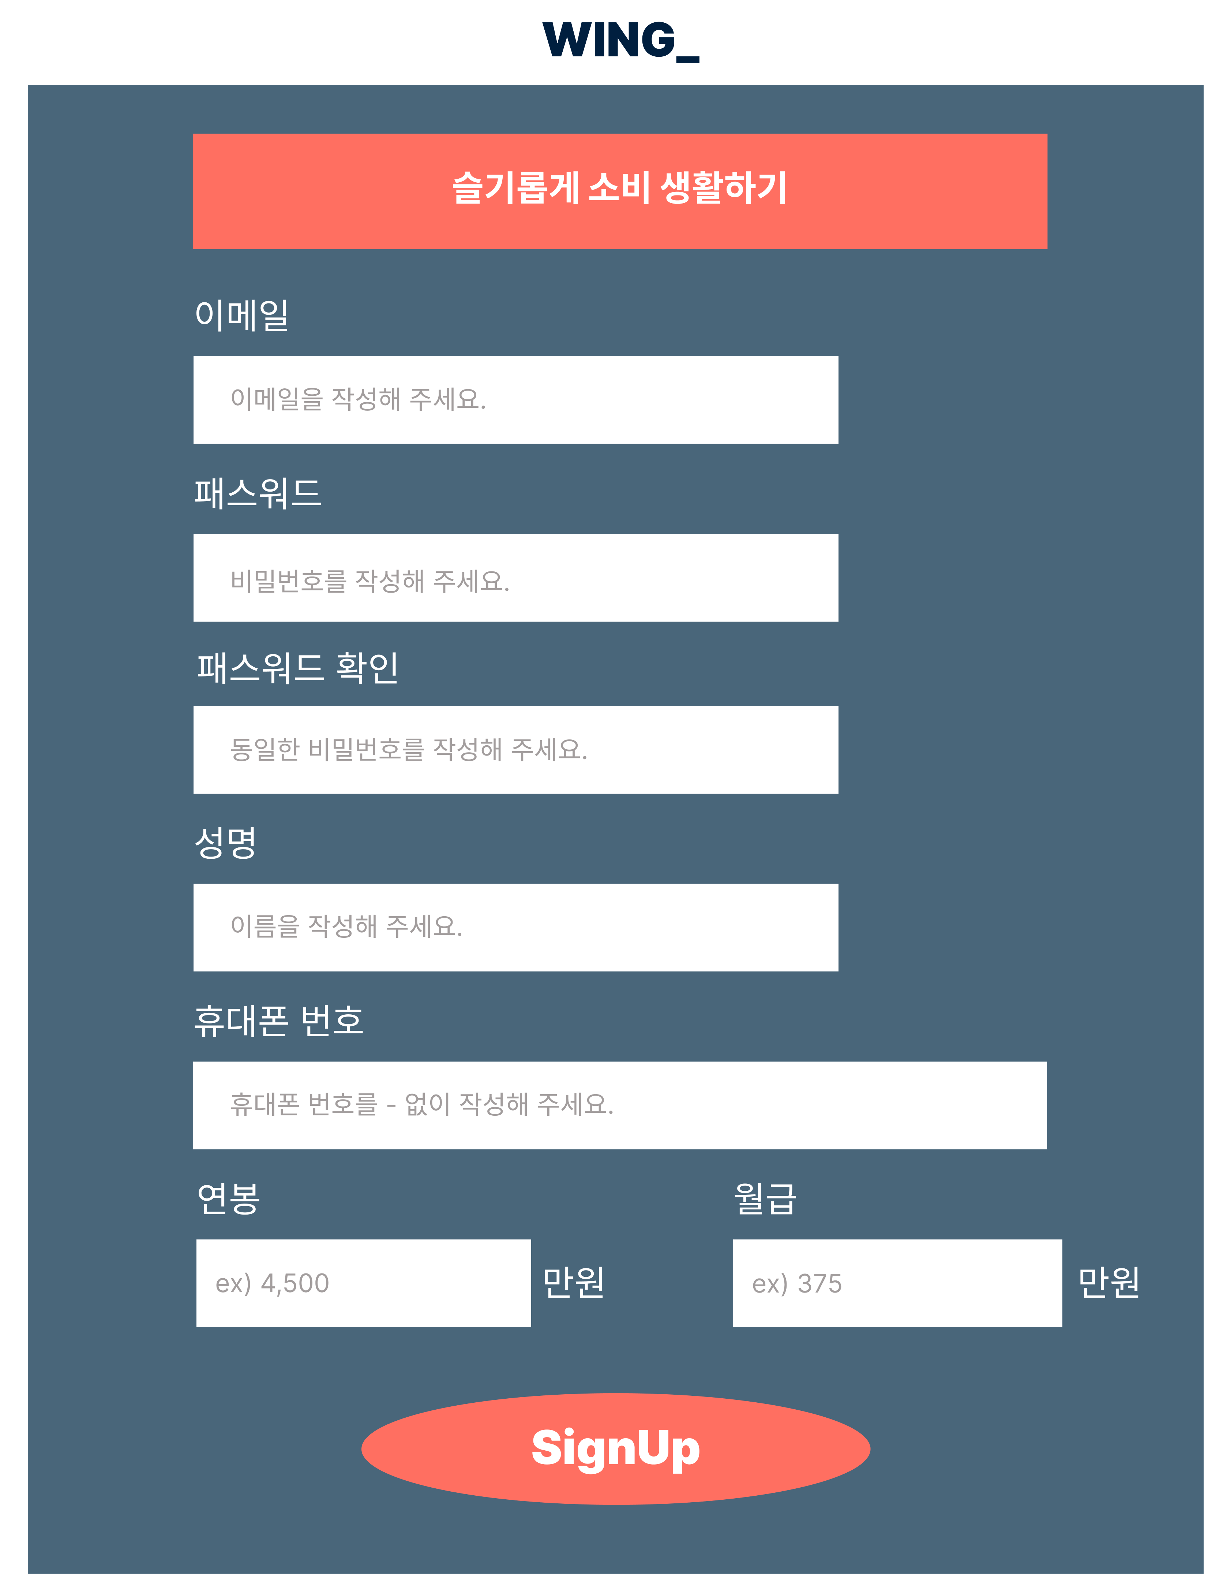
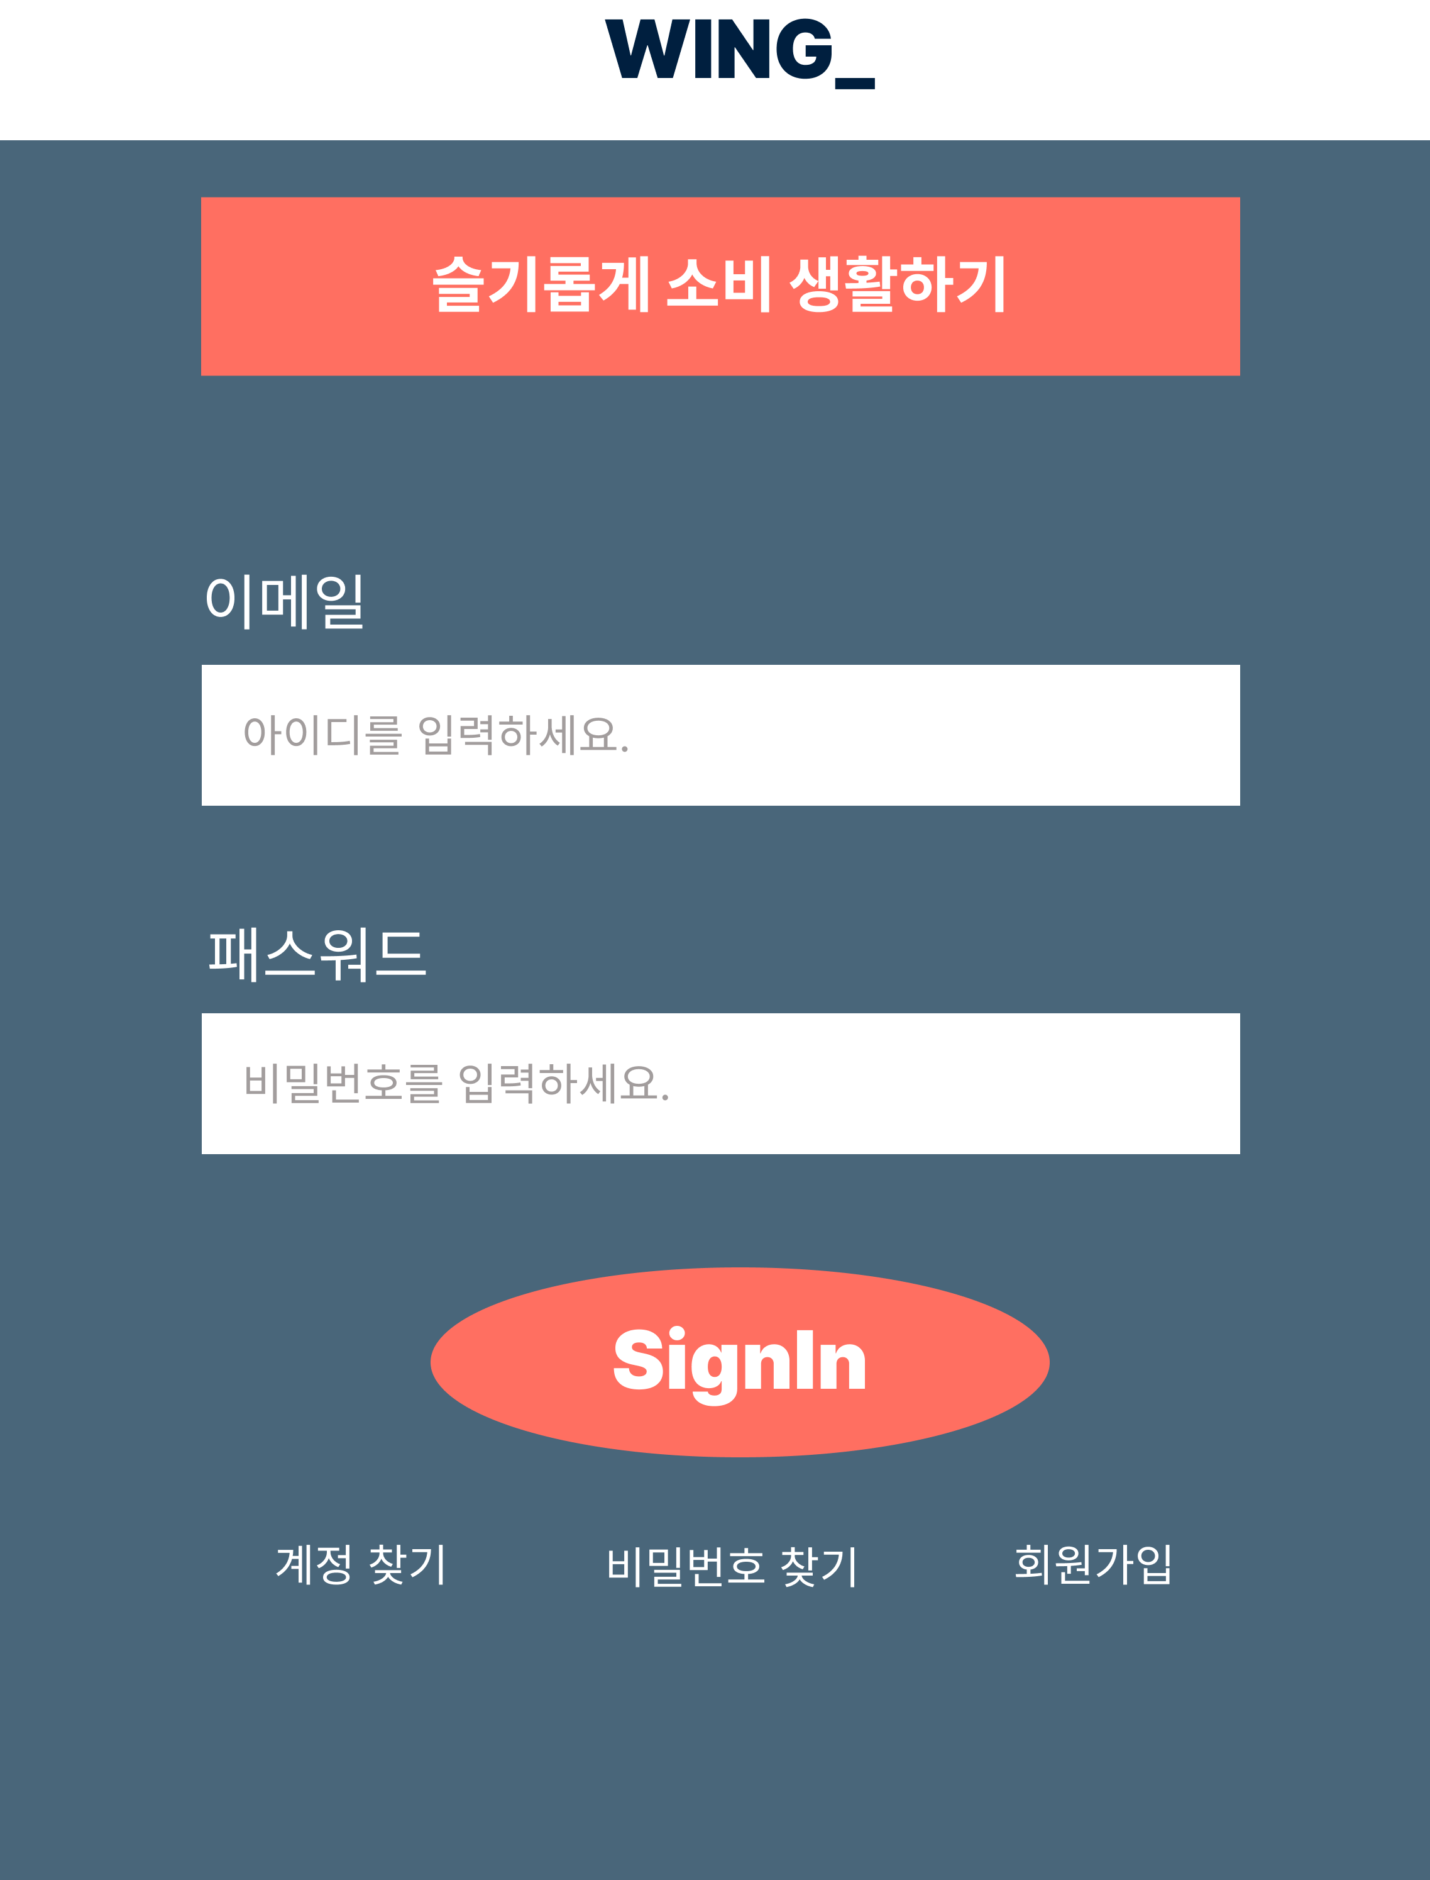
공통 UI

Slide 11
관리자 UI

Slide 12
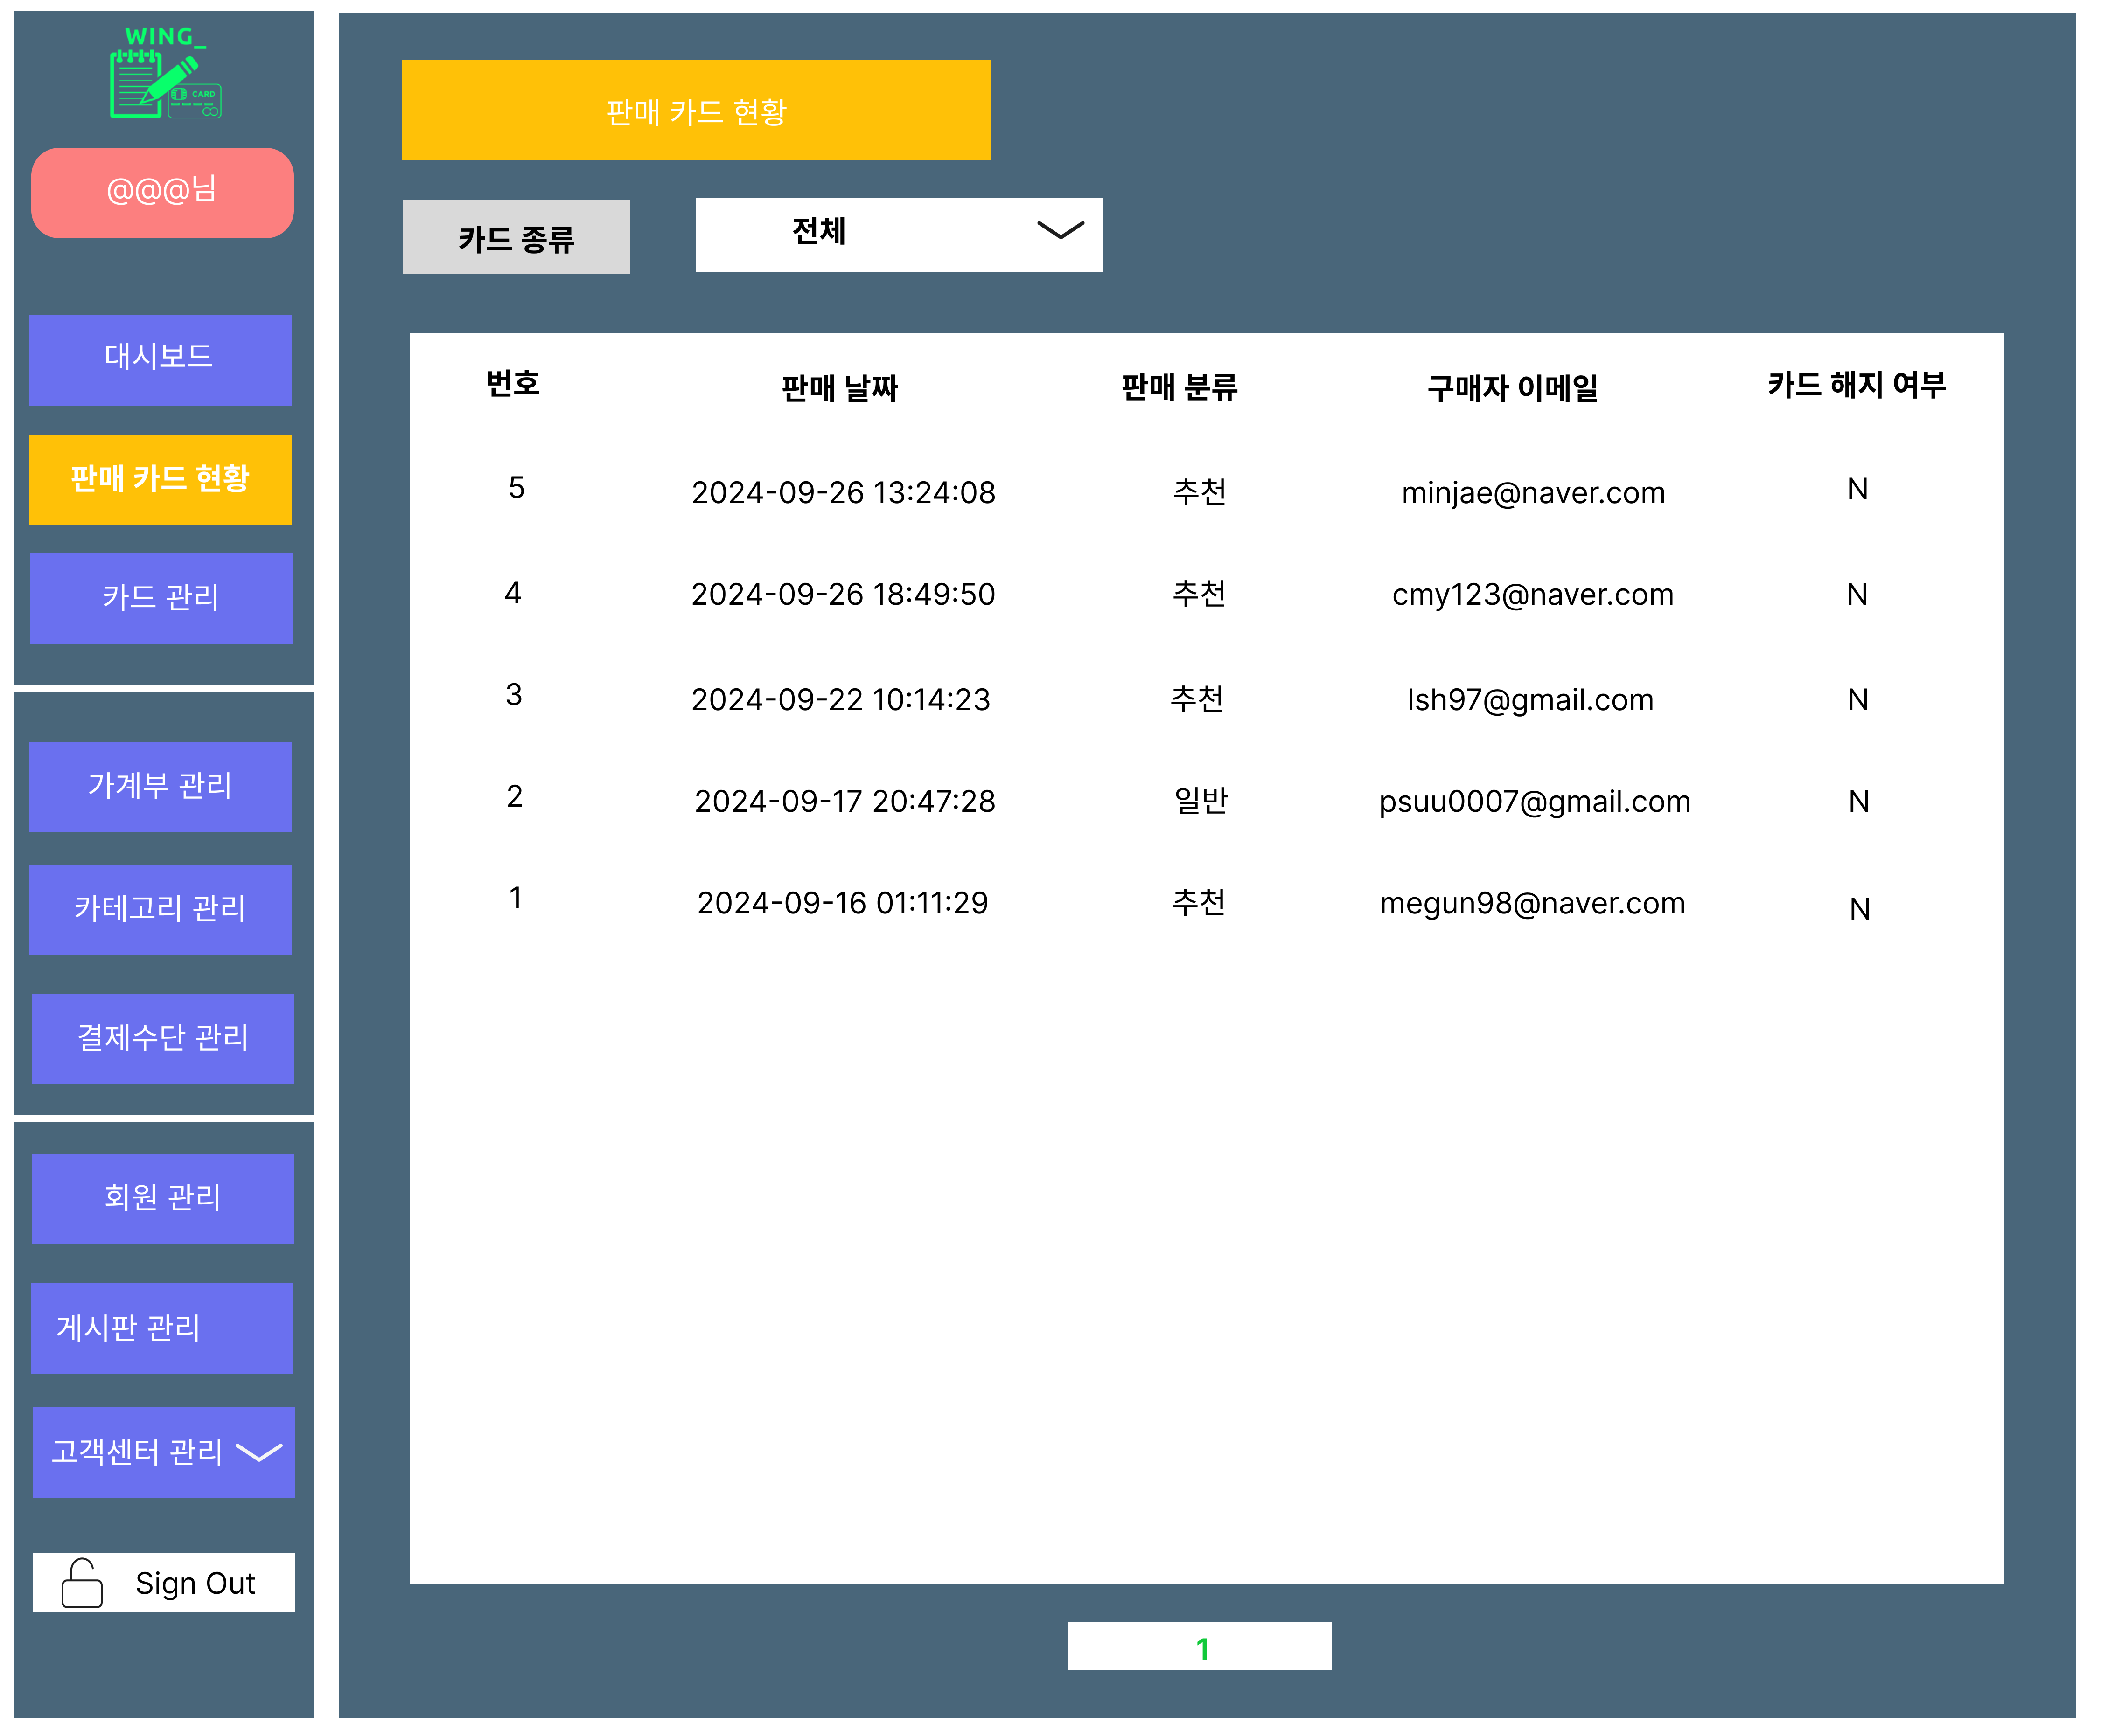
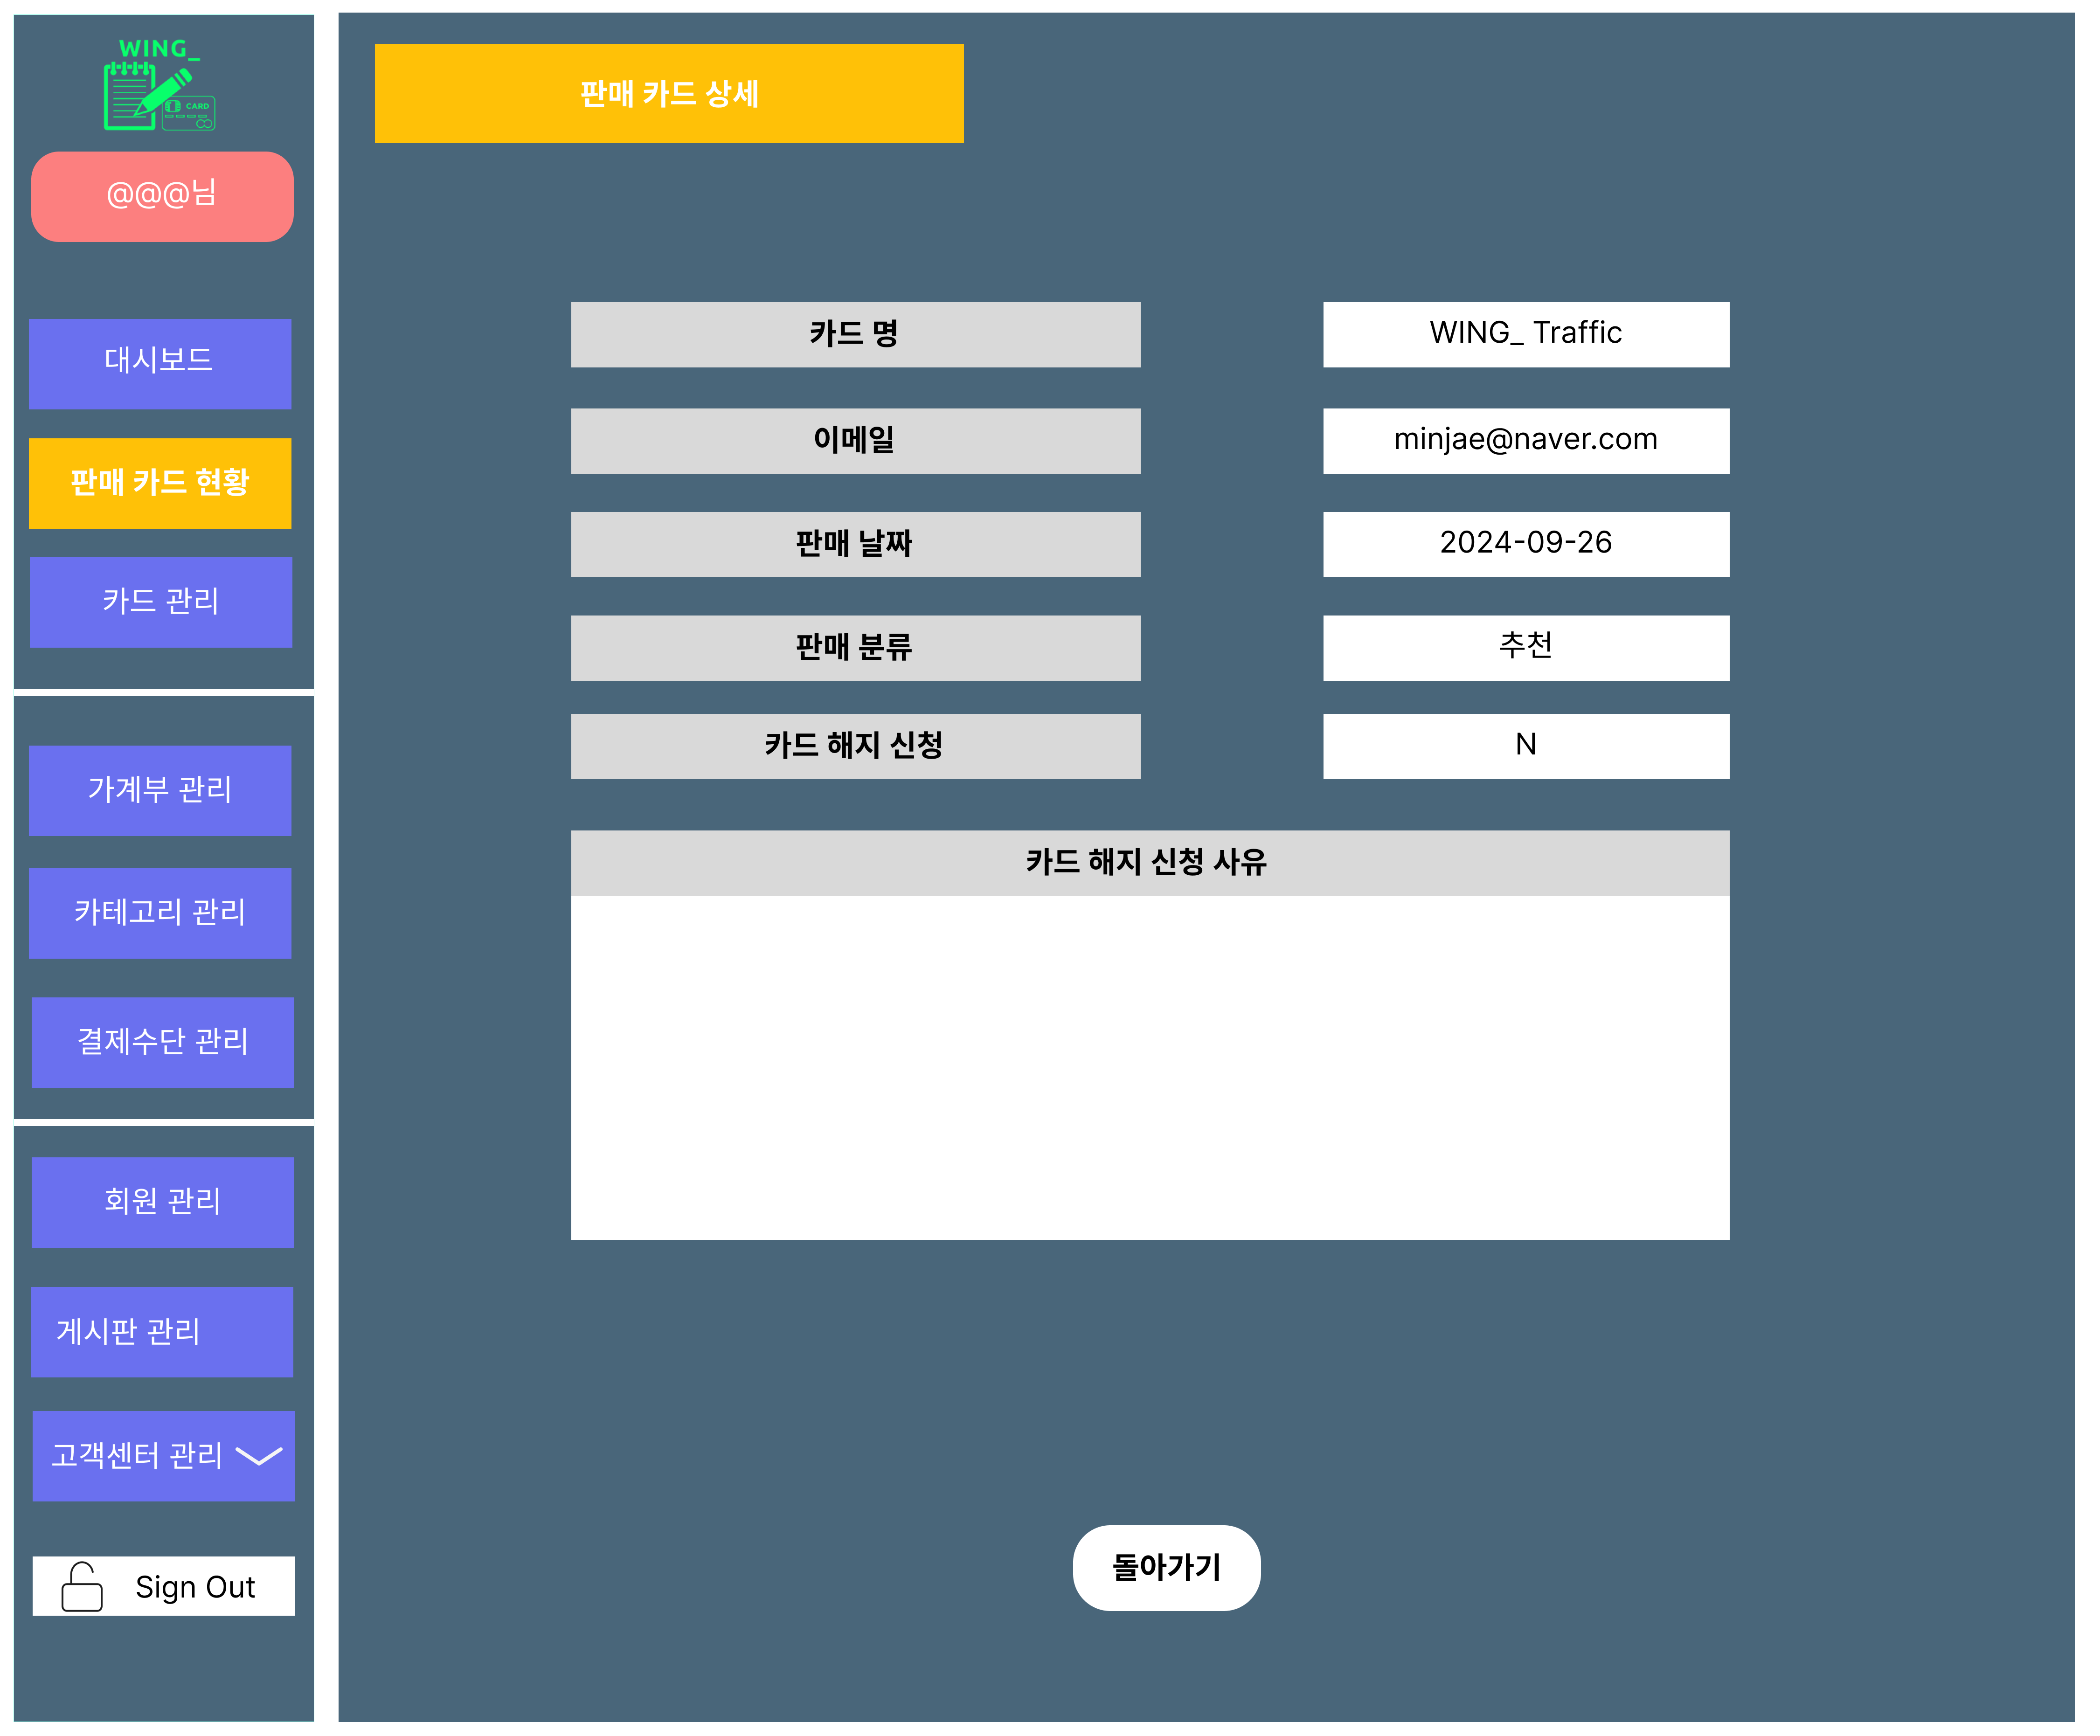
관리자 UI

Slide 13
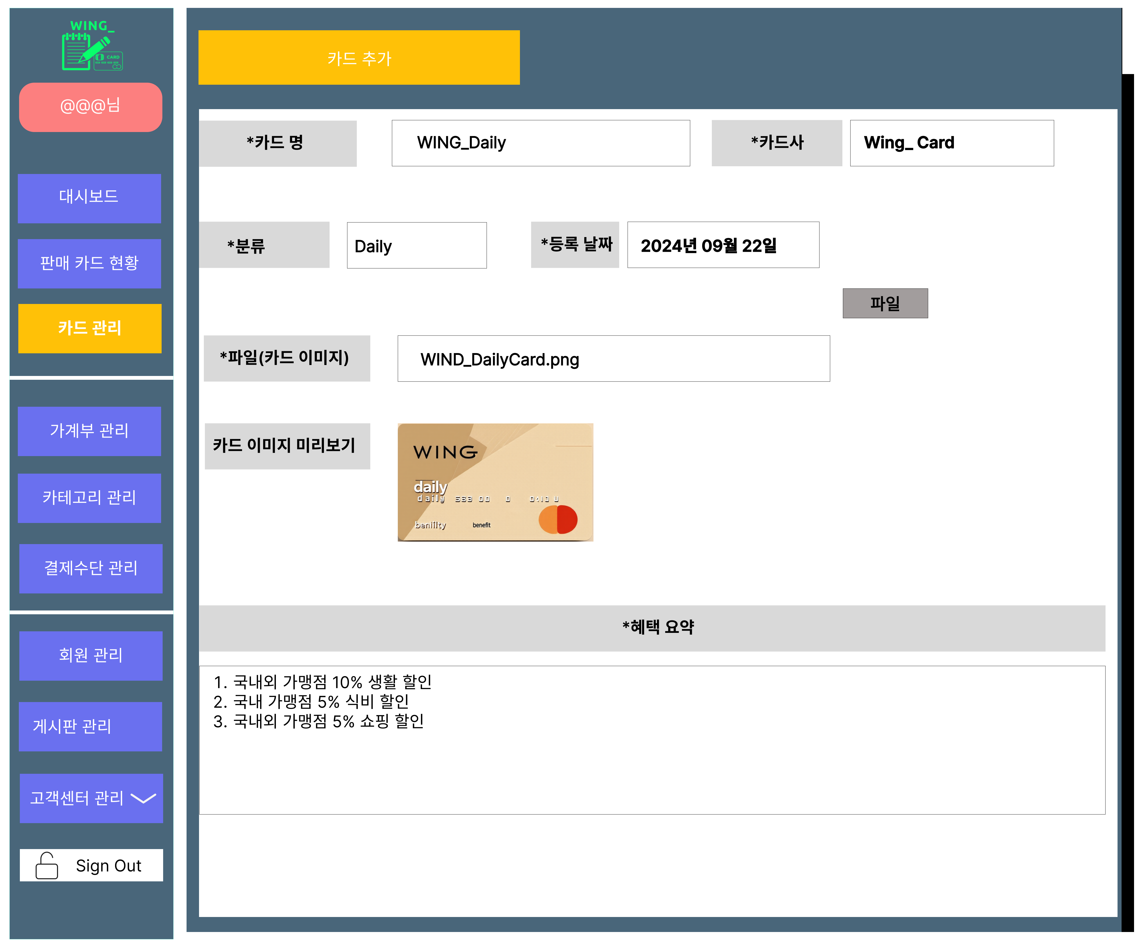
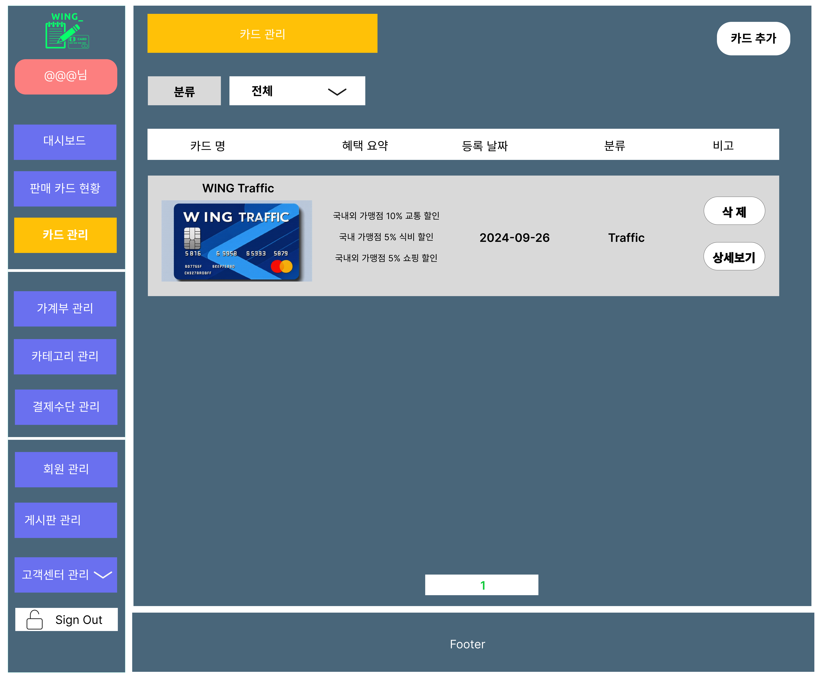
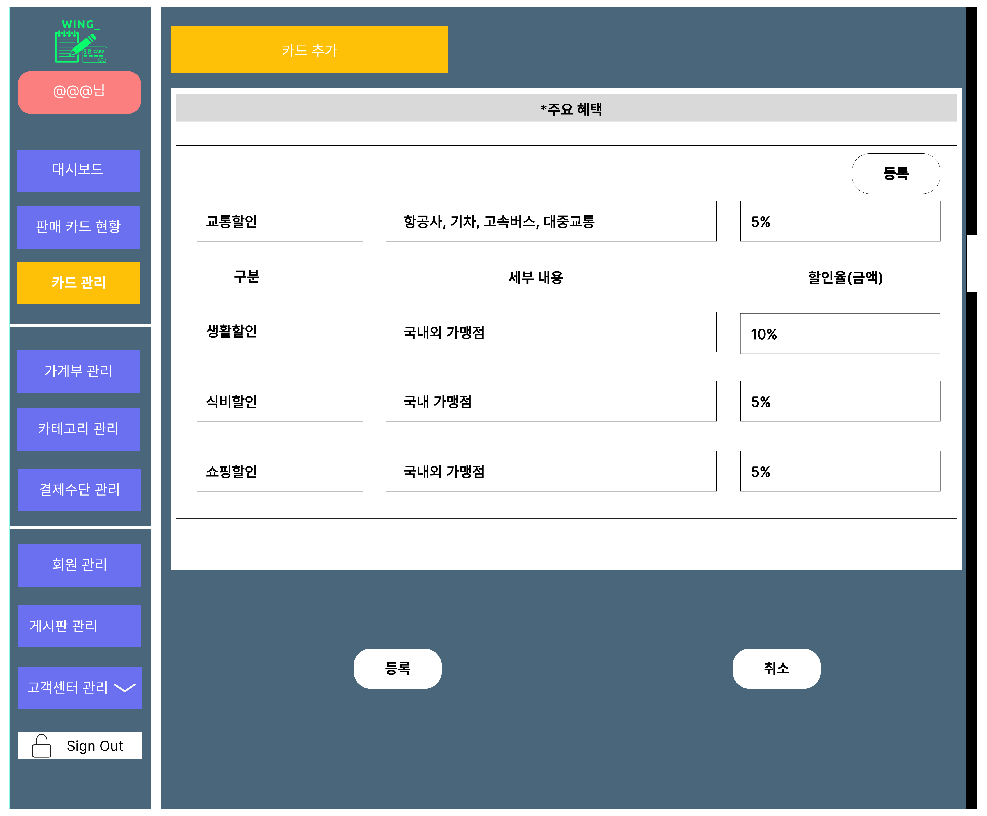
관리자 UI

Slide 14
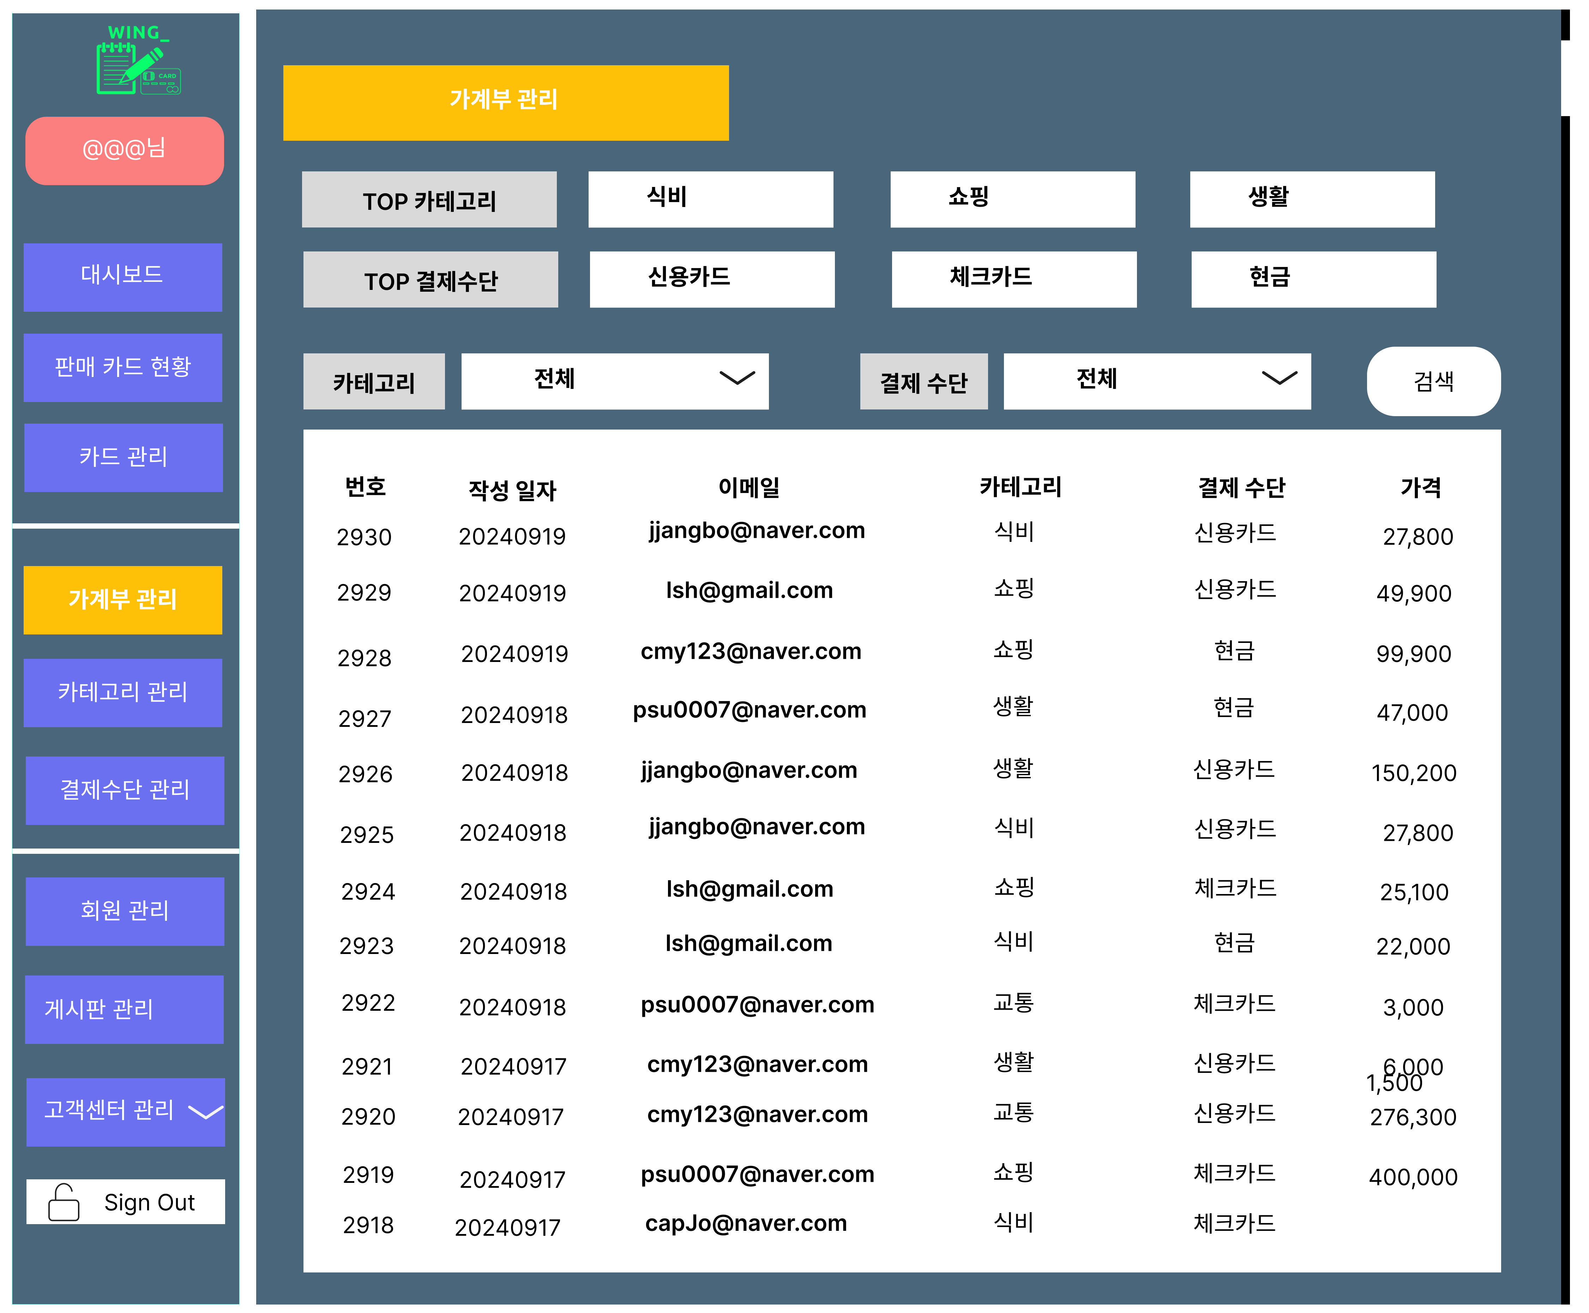
관리자 UI

Slide 15
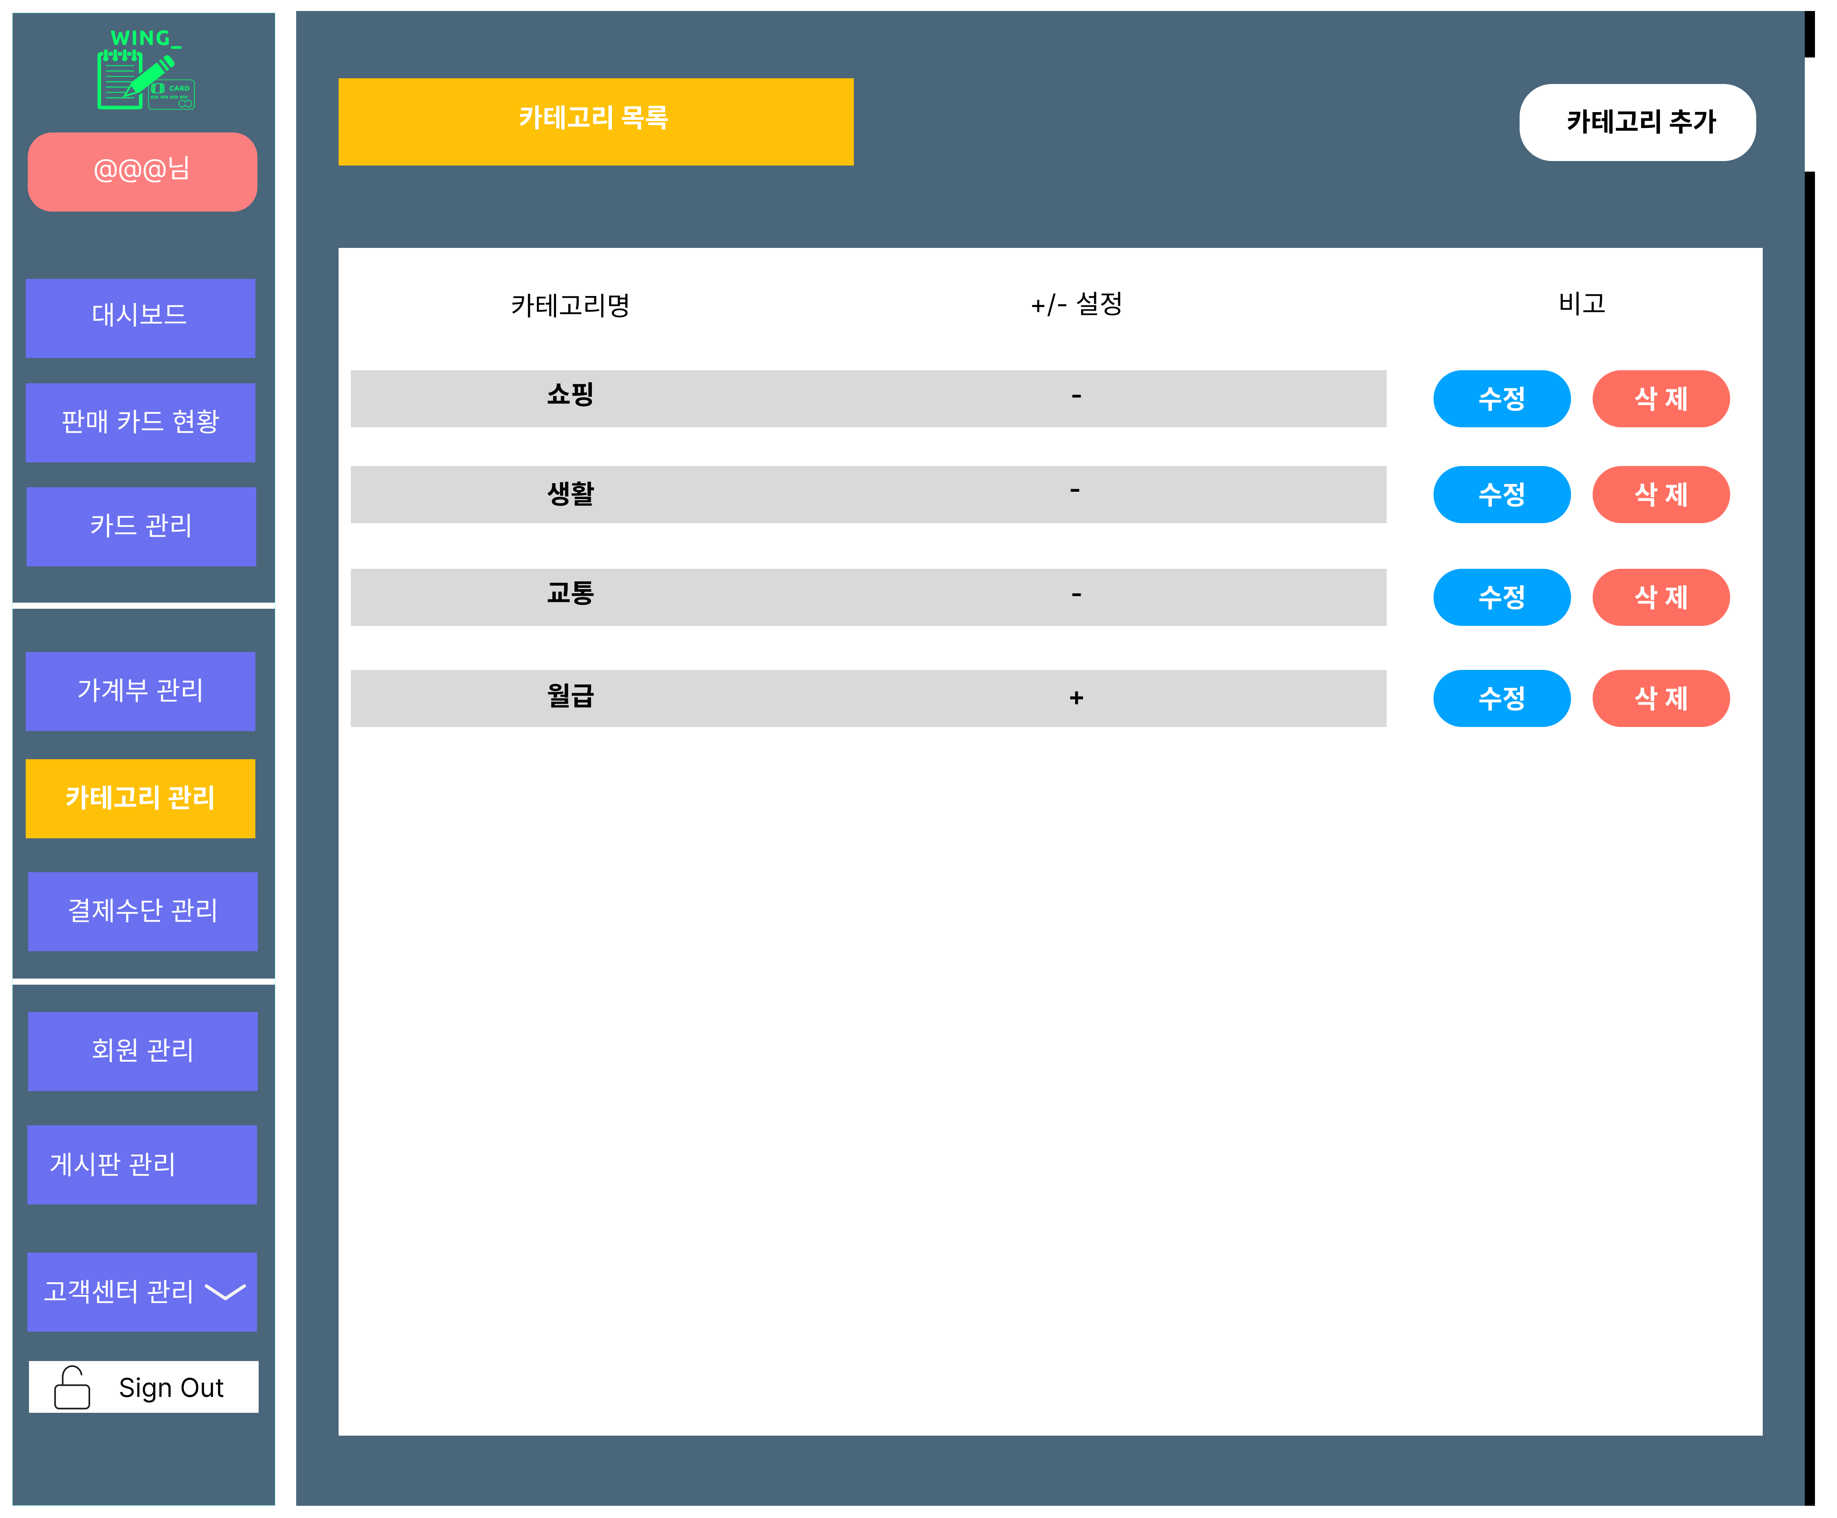
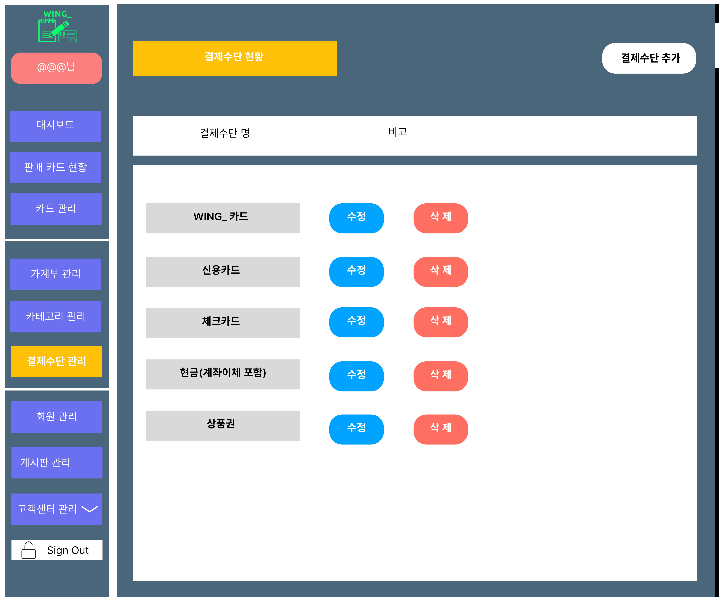
관리자 UI

Slide 16
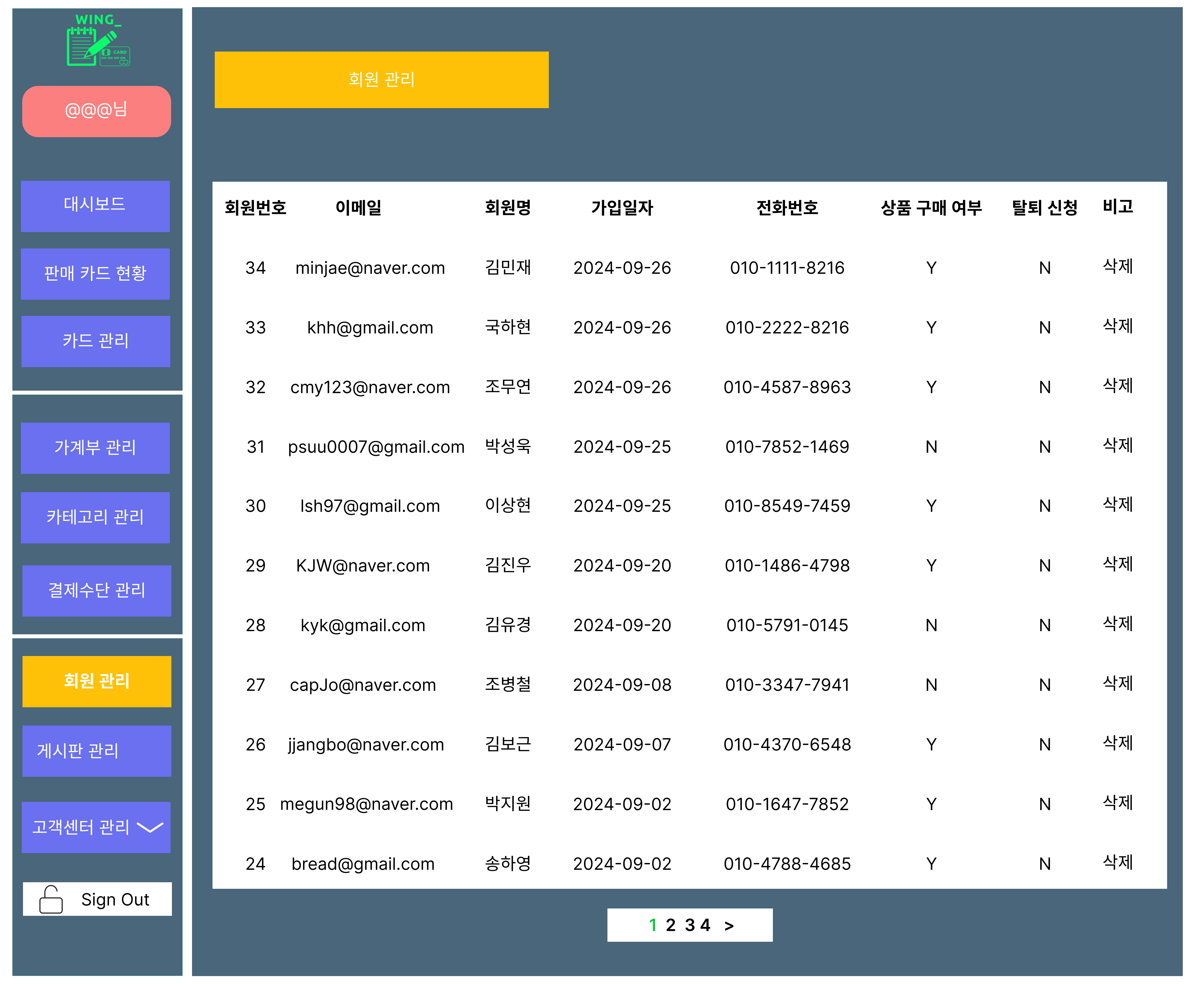
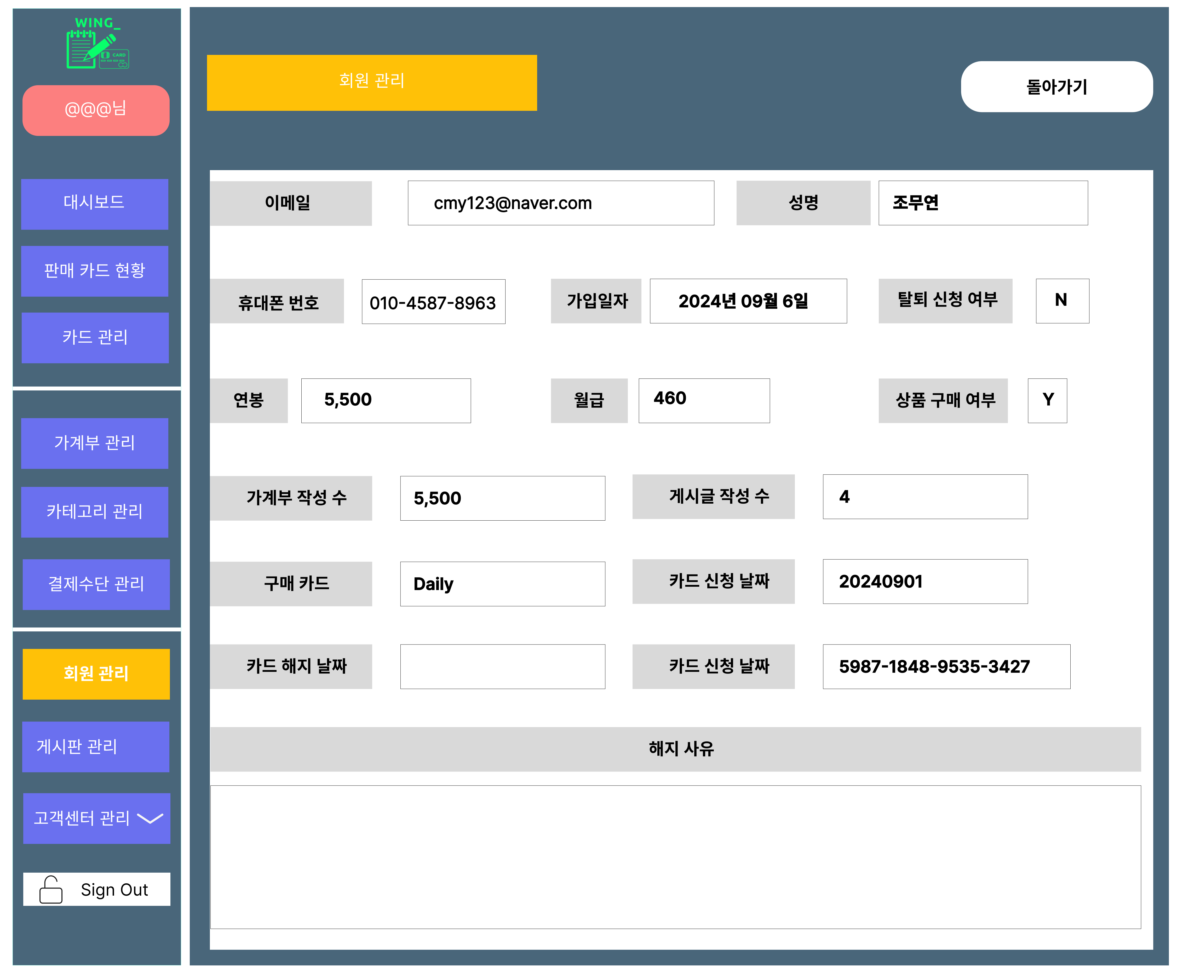
관리자 UI

Slide 17
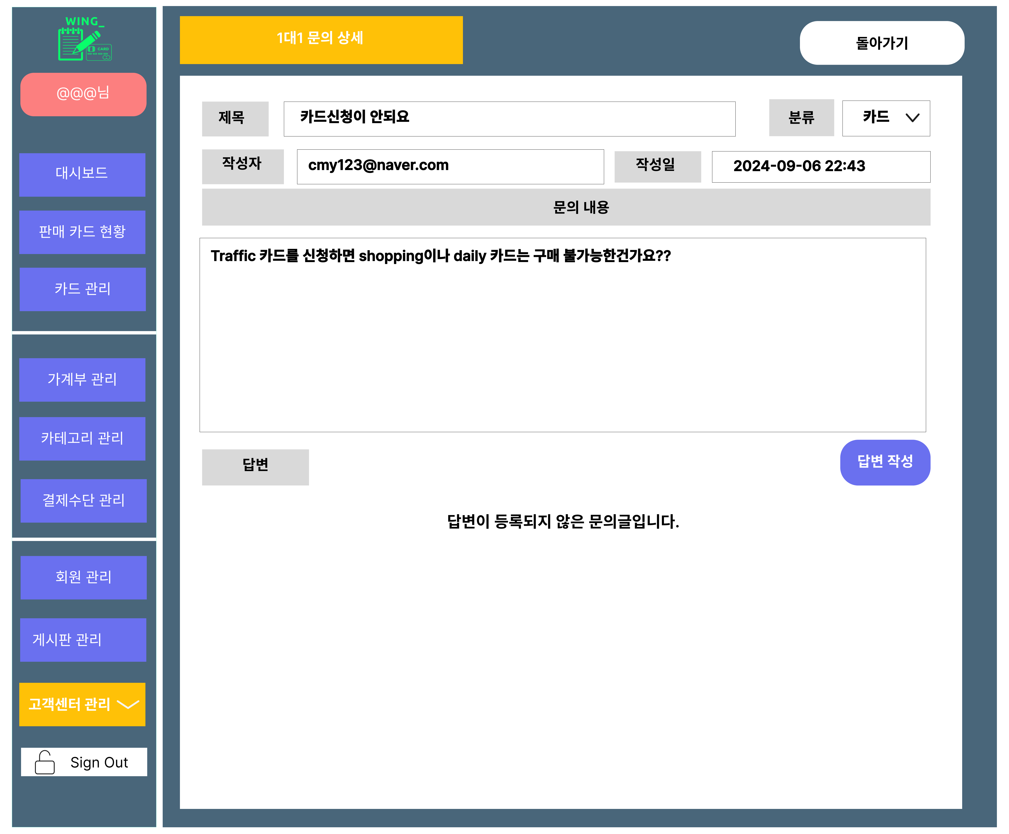
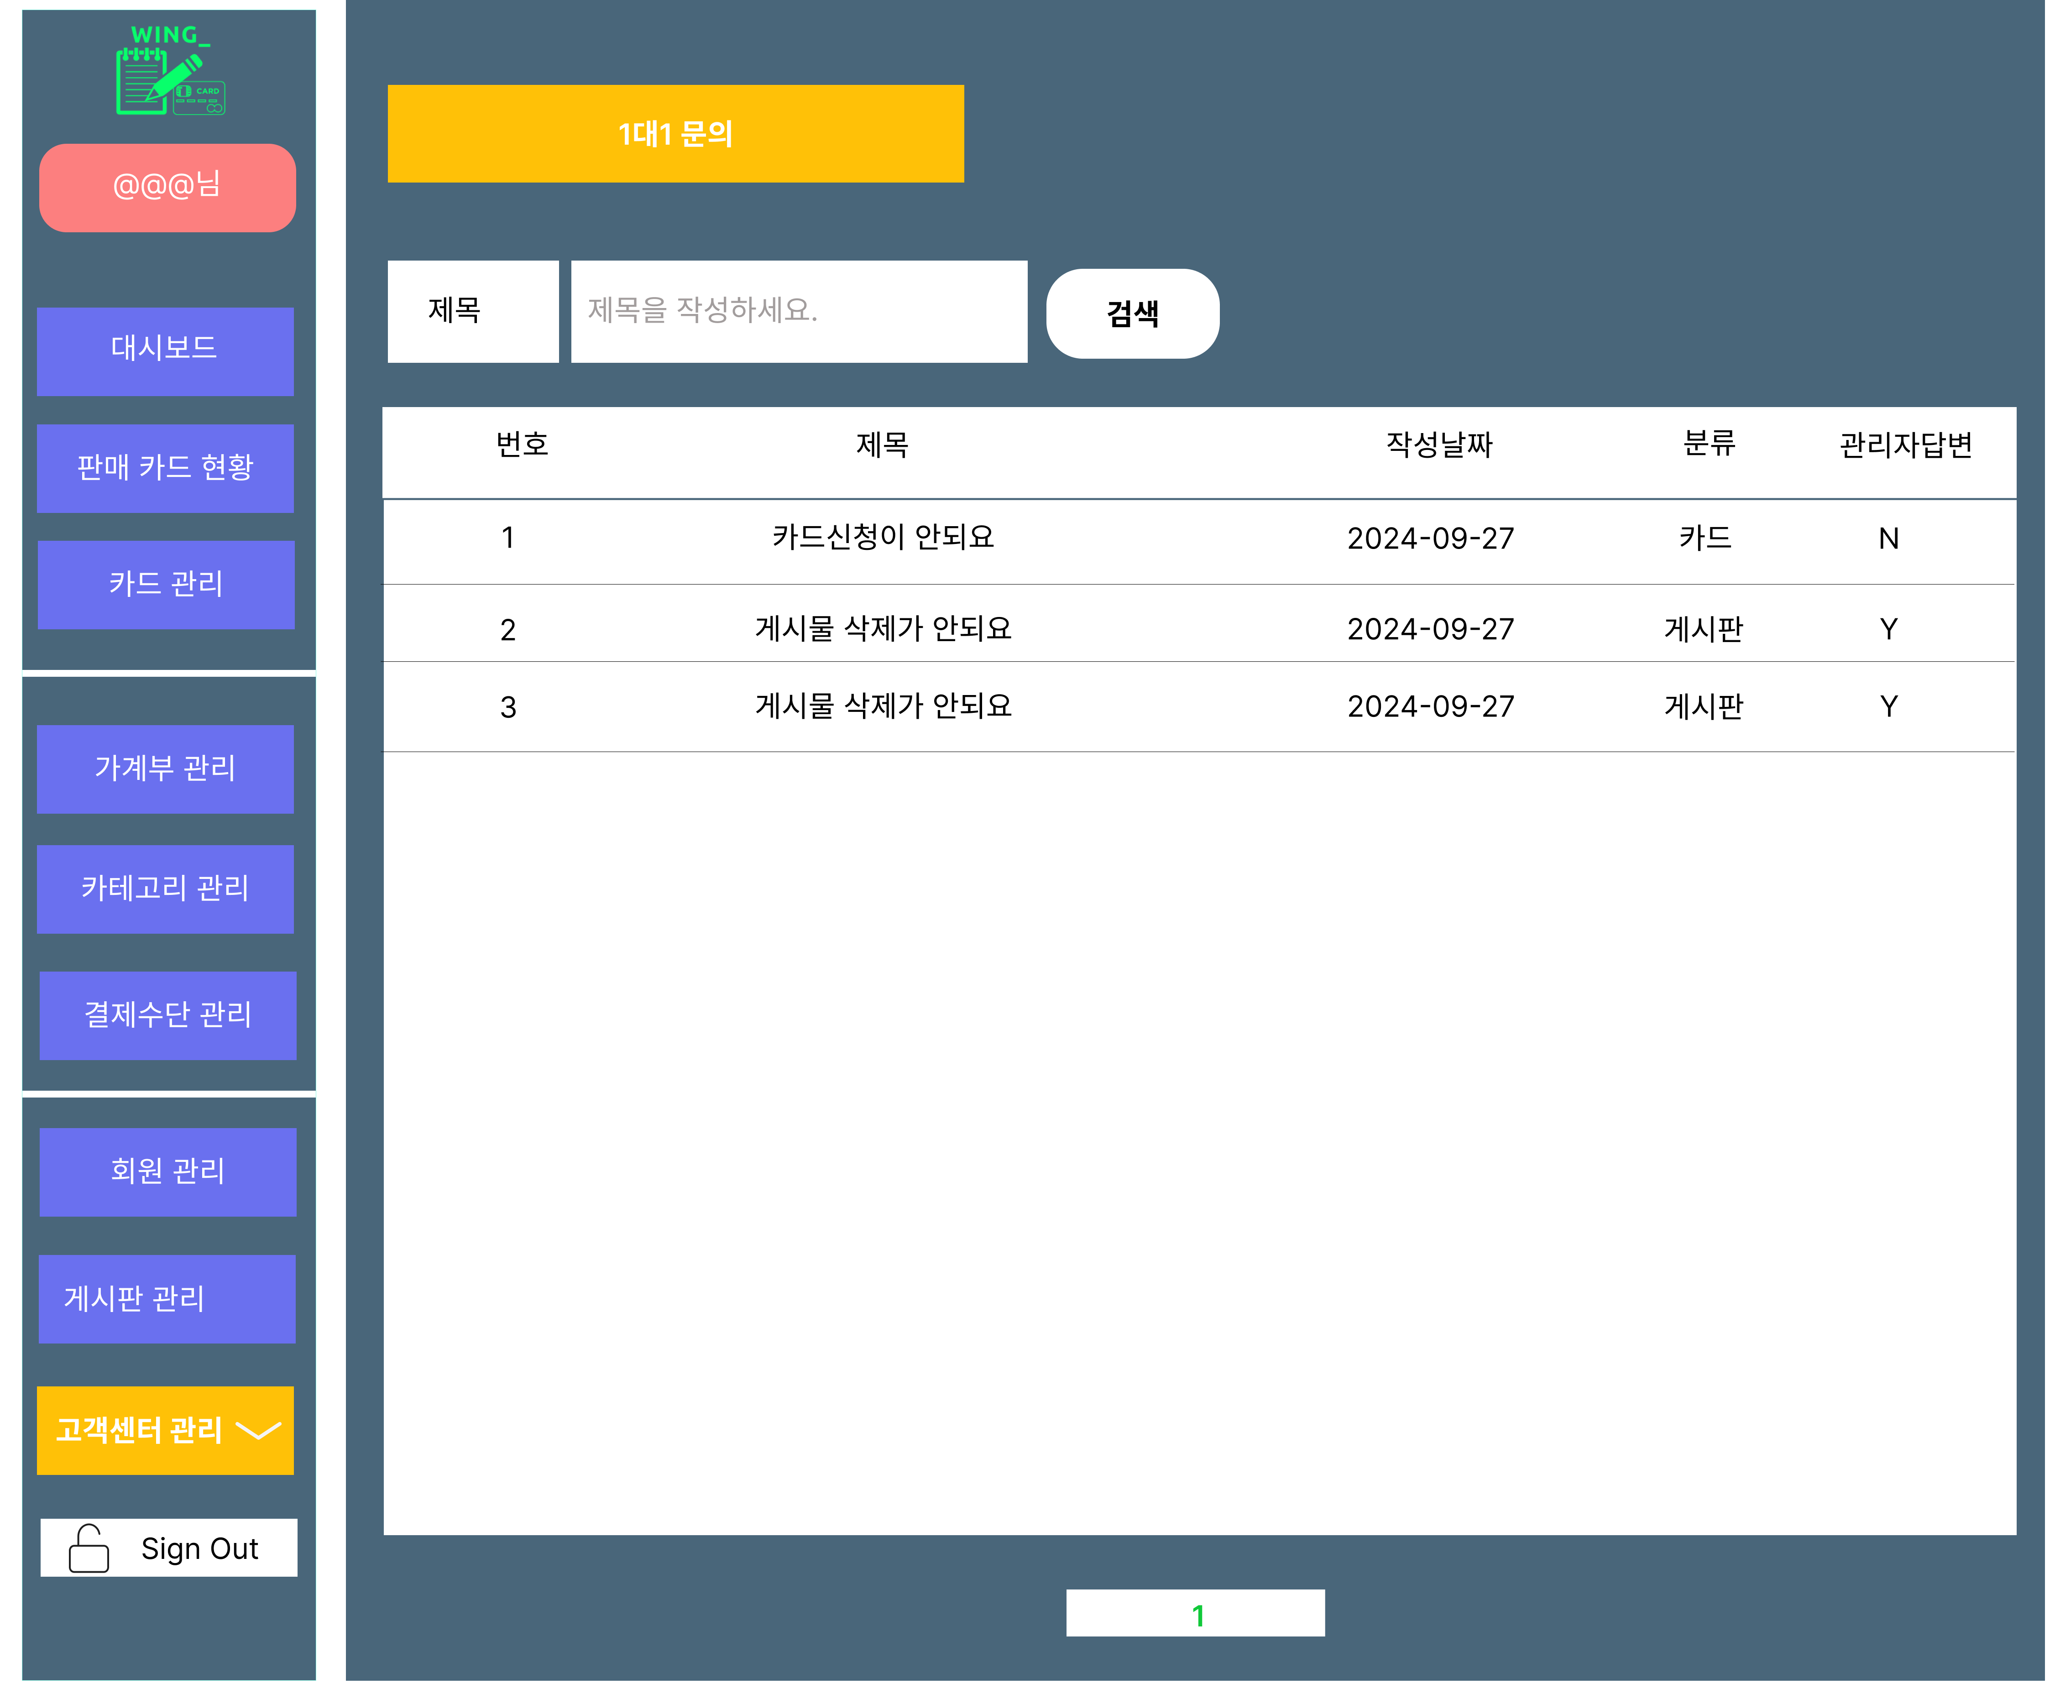
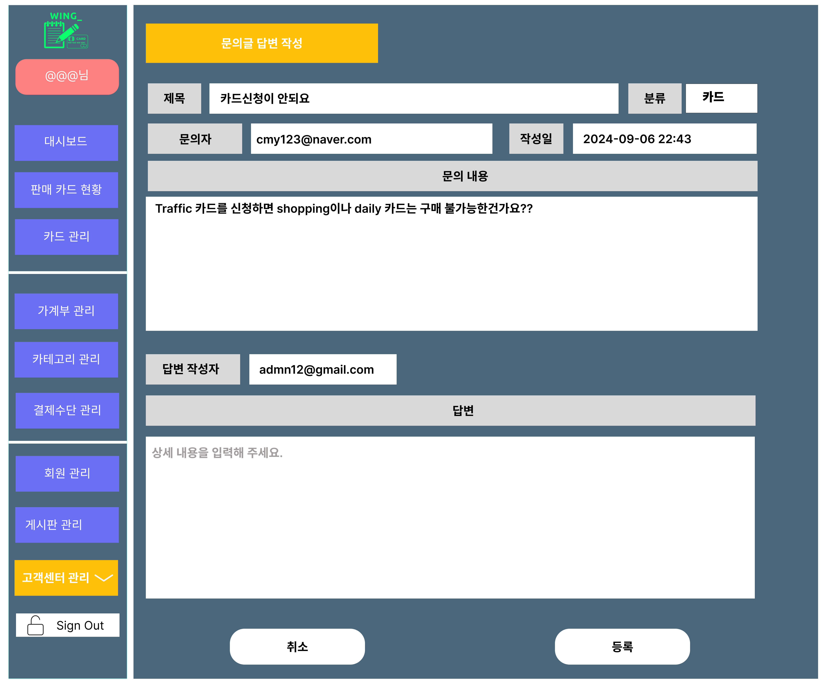
관리자 UI

Slide 18
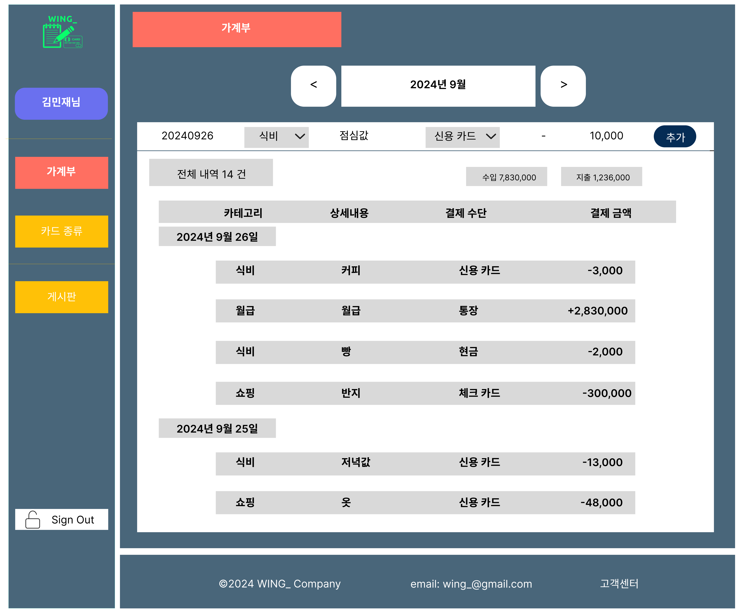
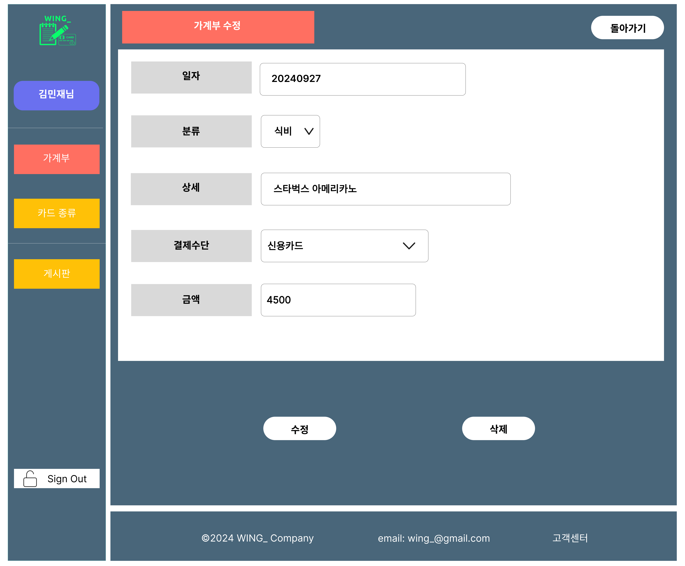
사용자 UI

Slide 19
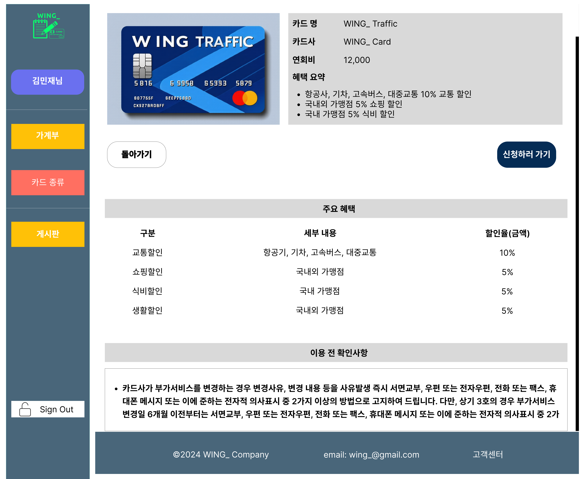
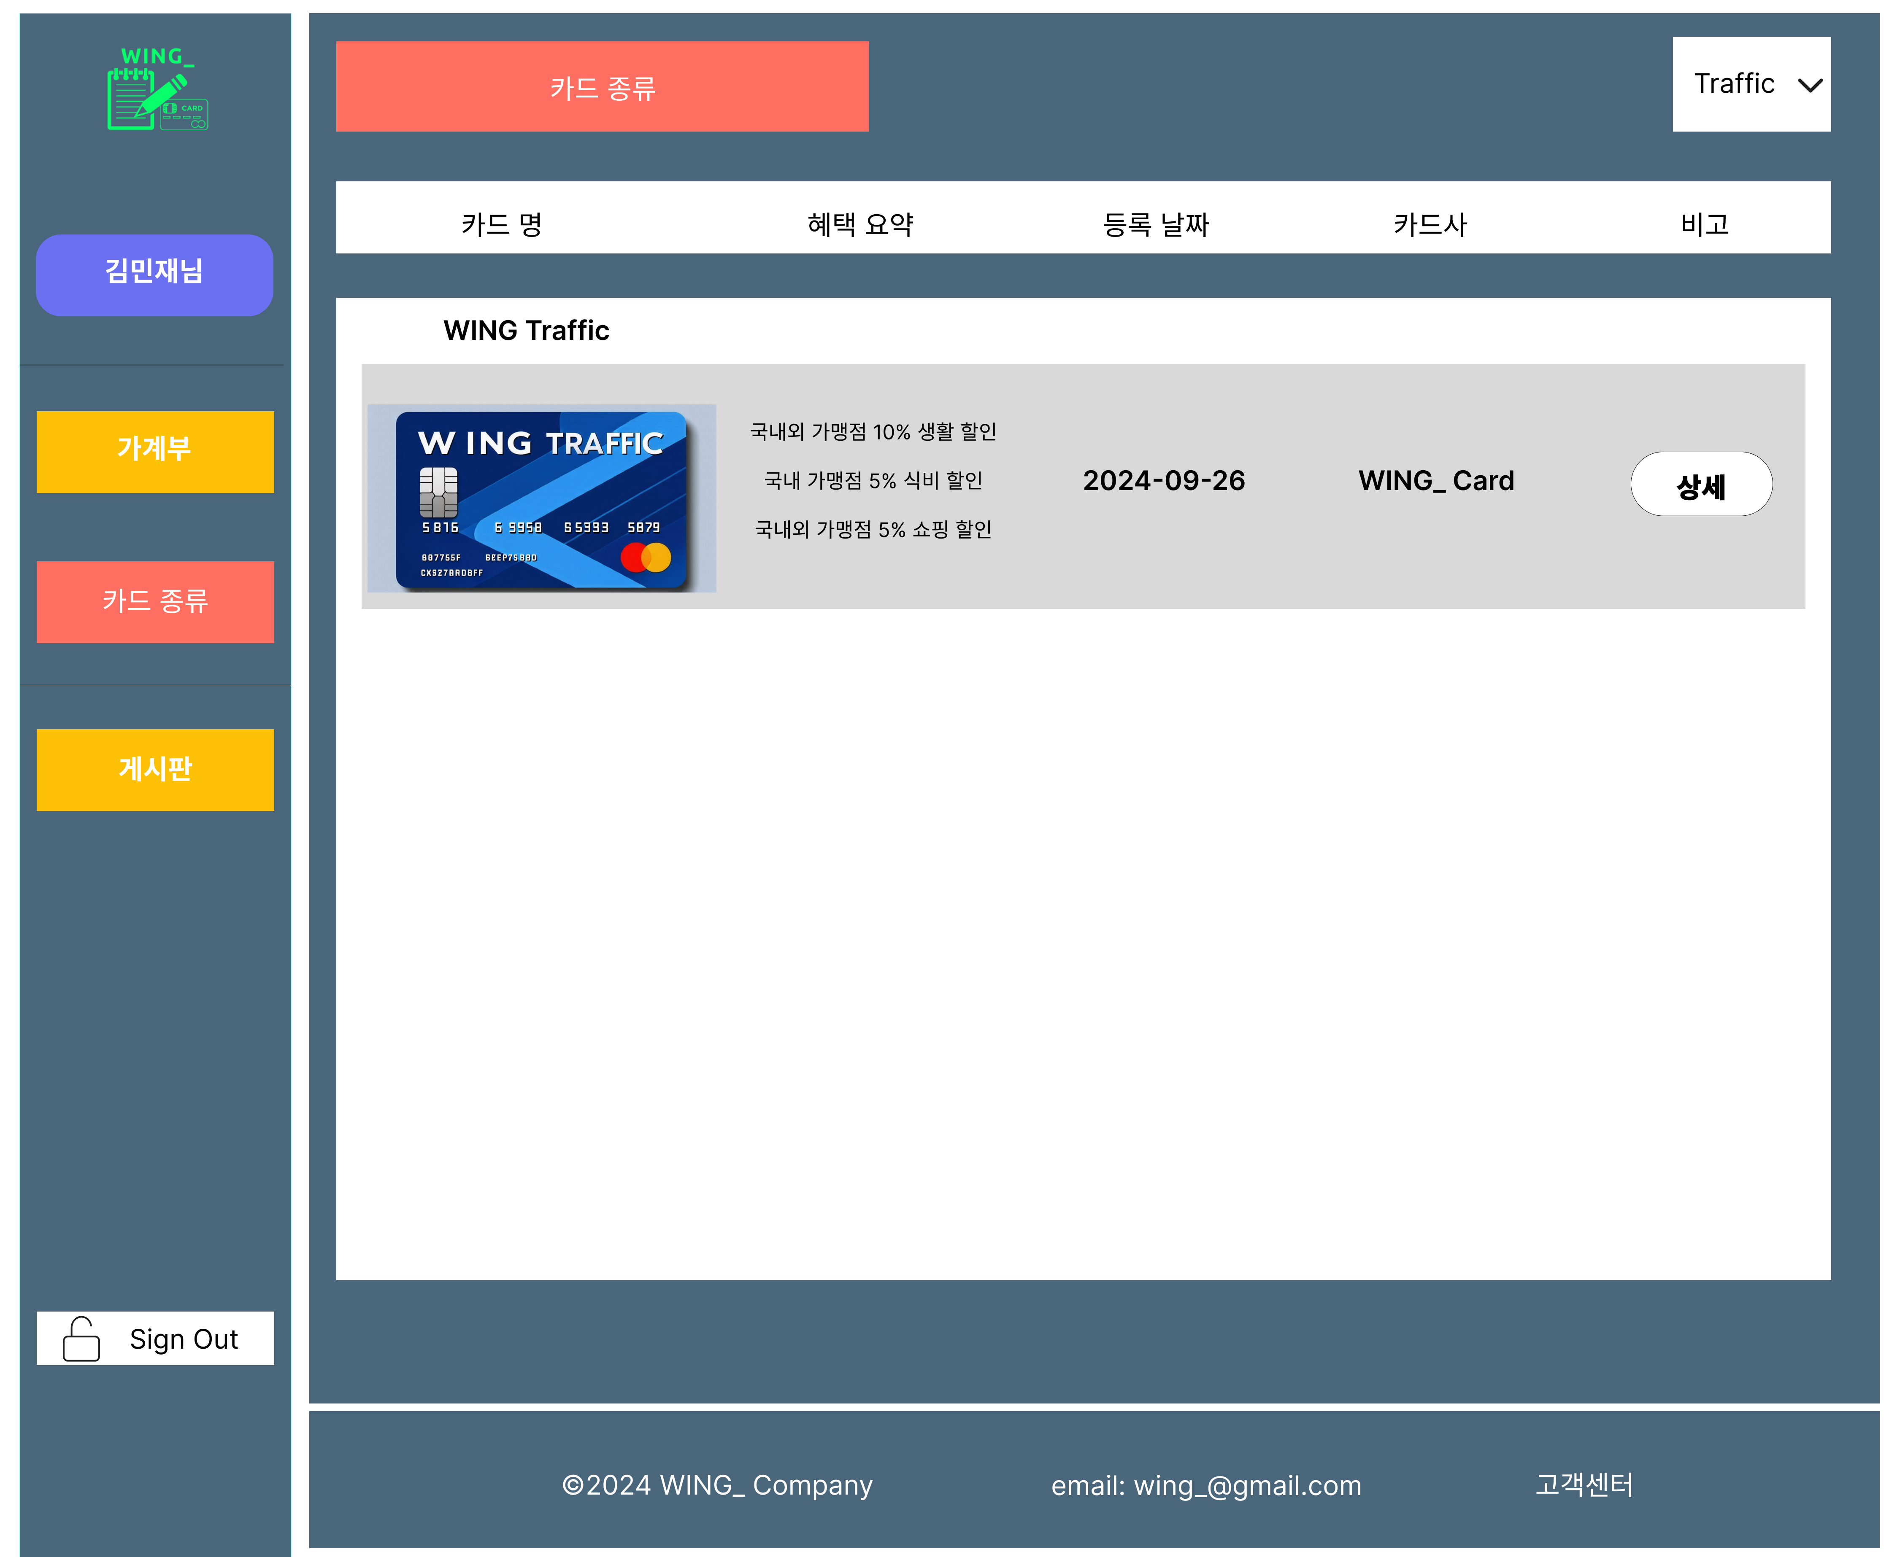
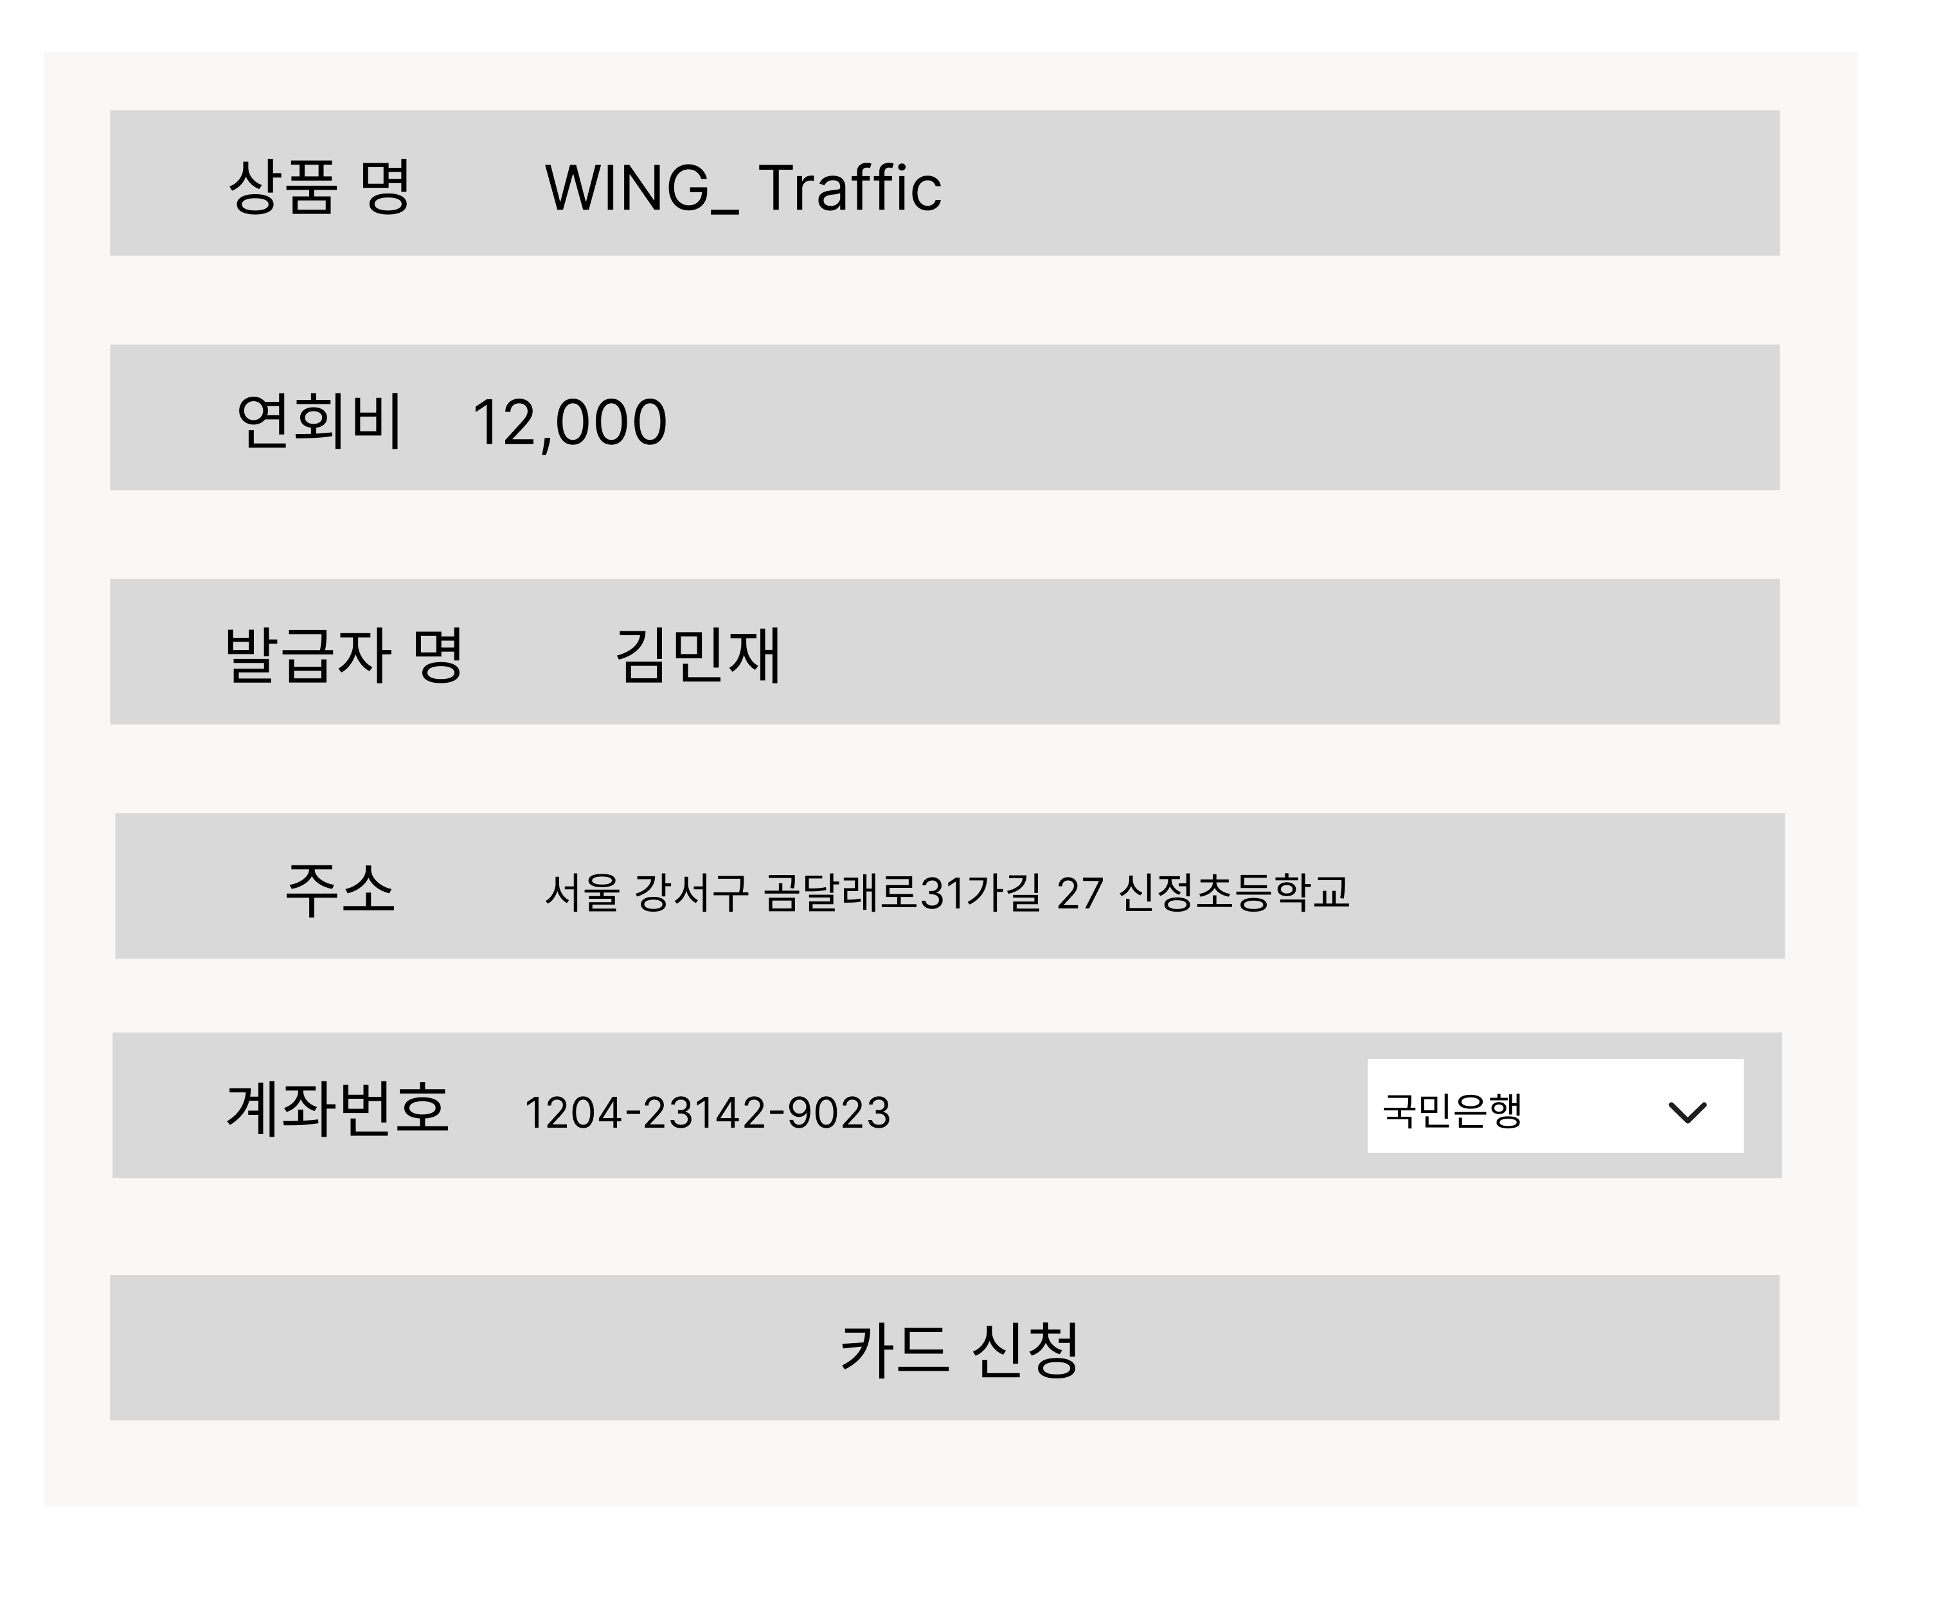
사용자 UI

Slide 20
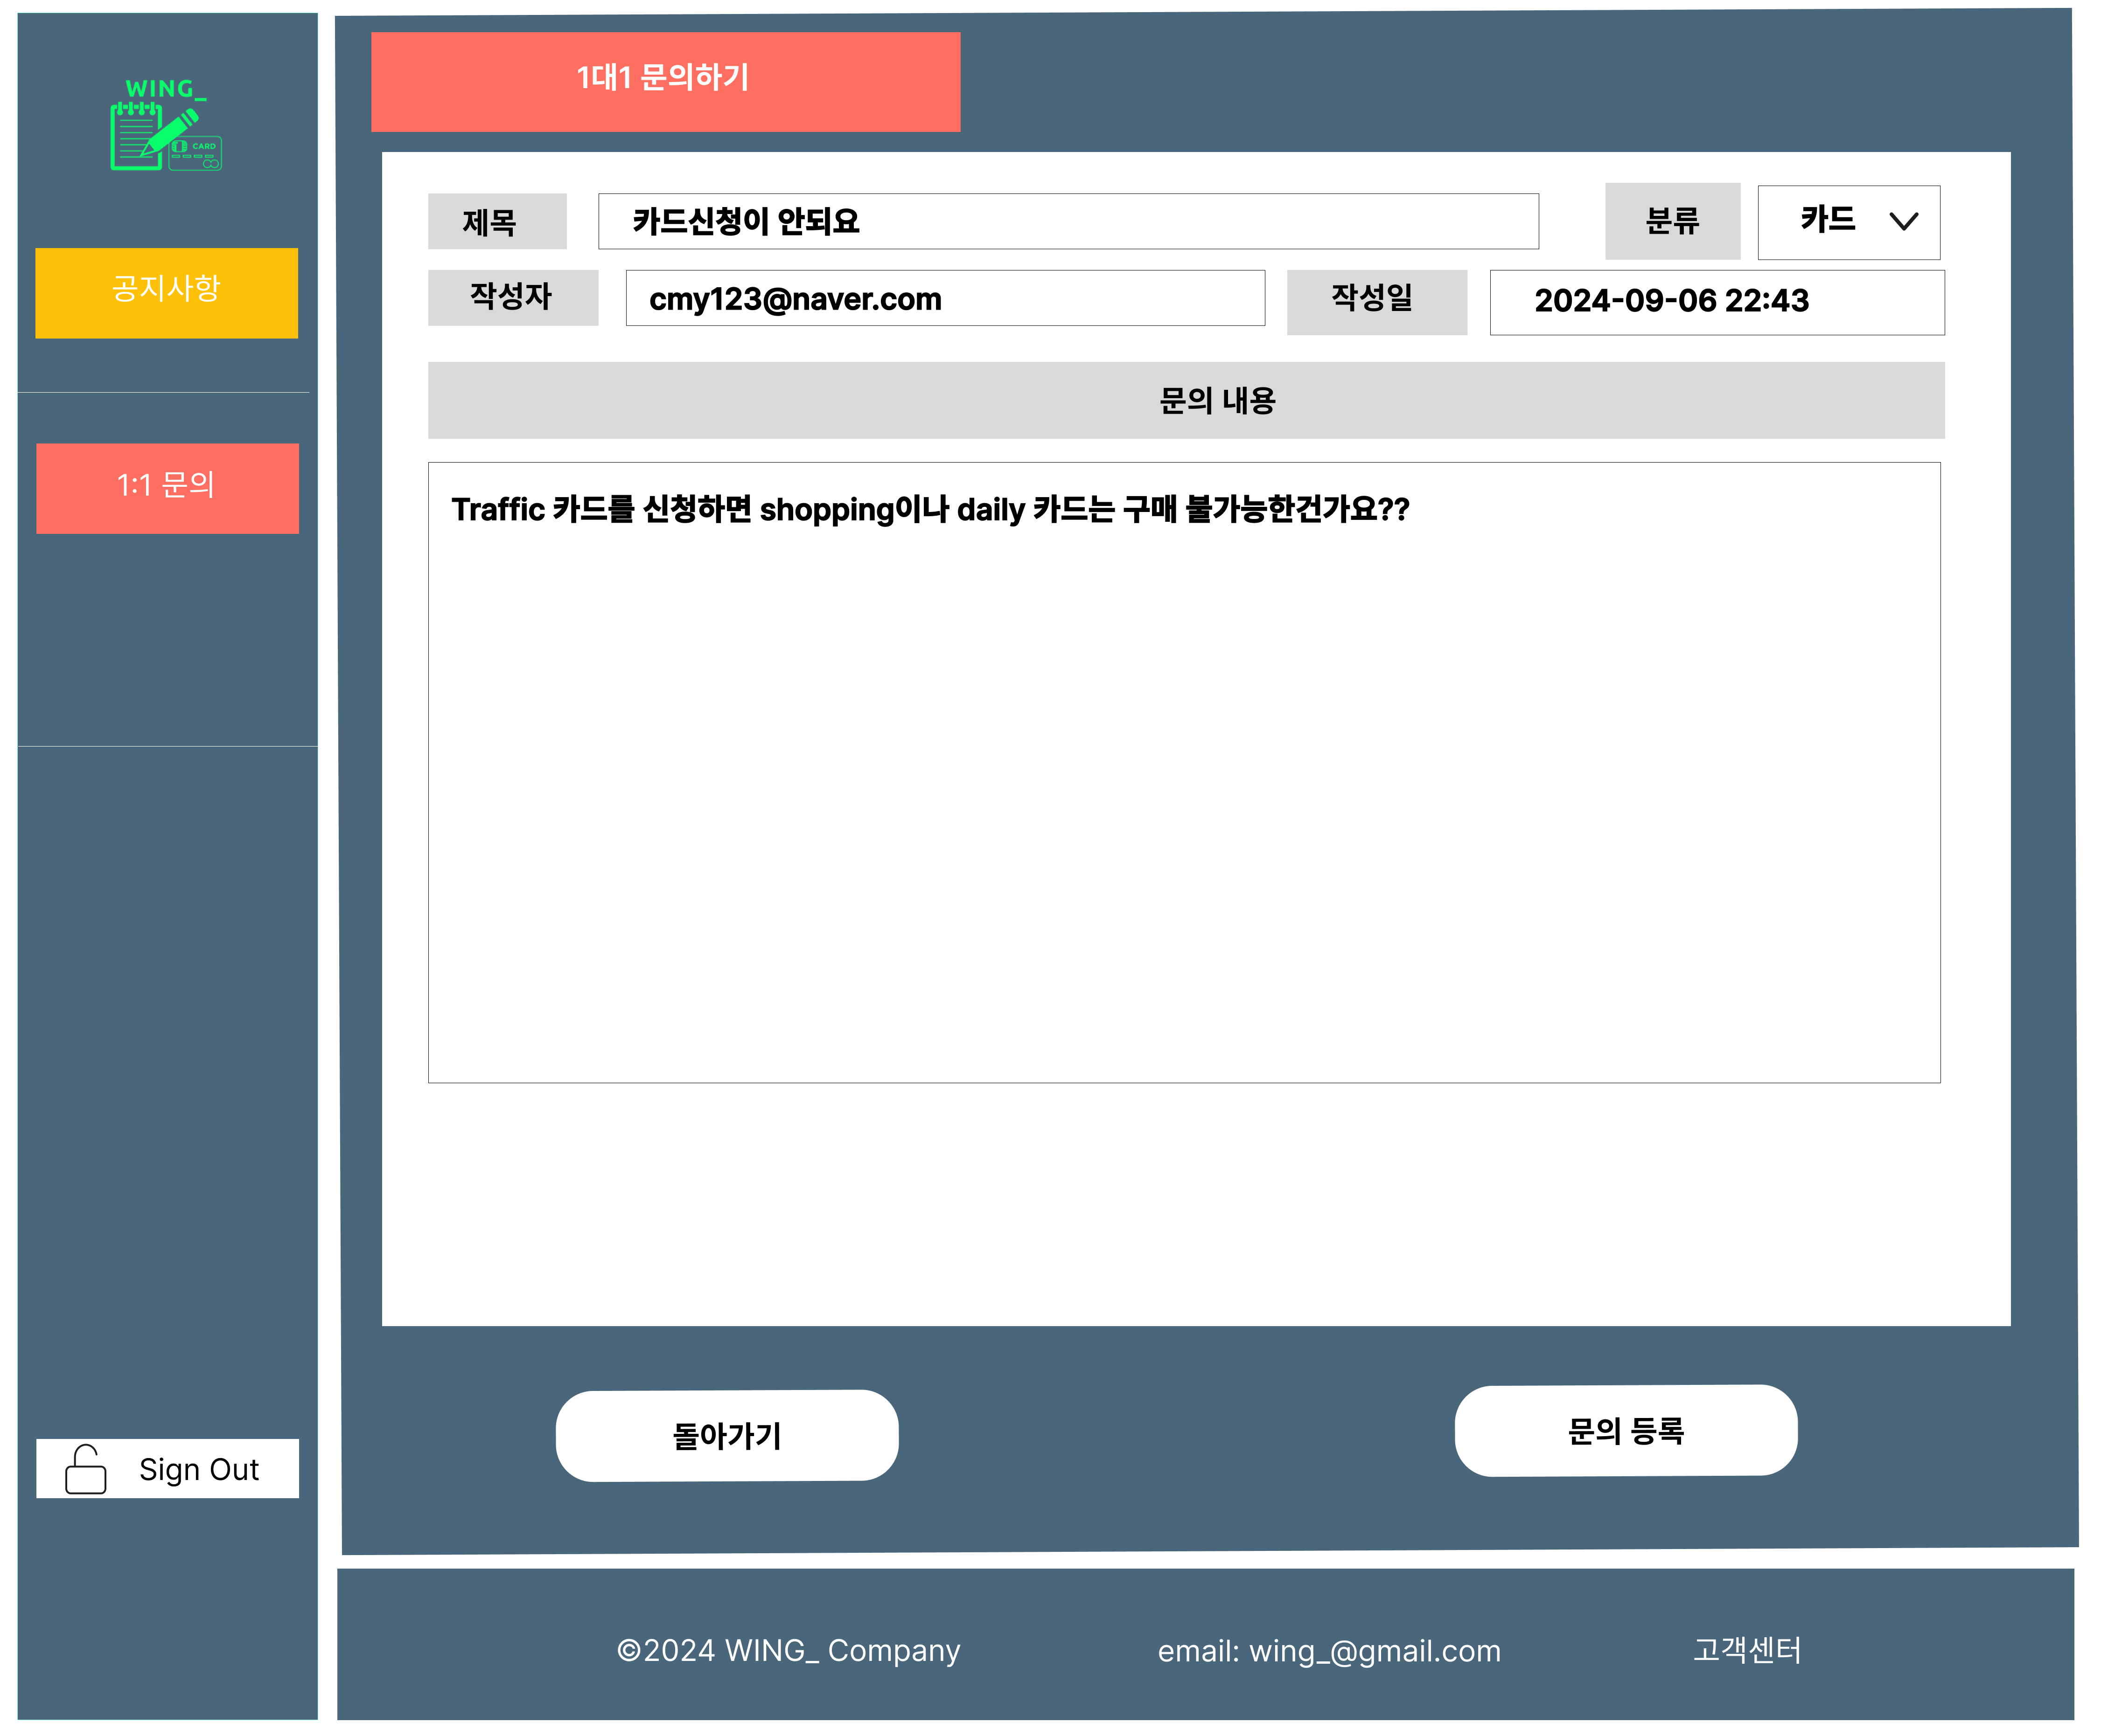
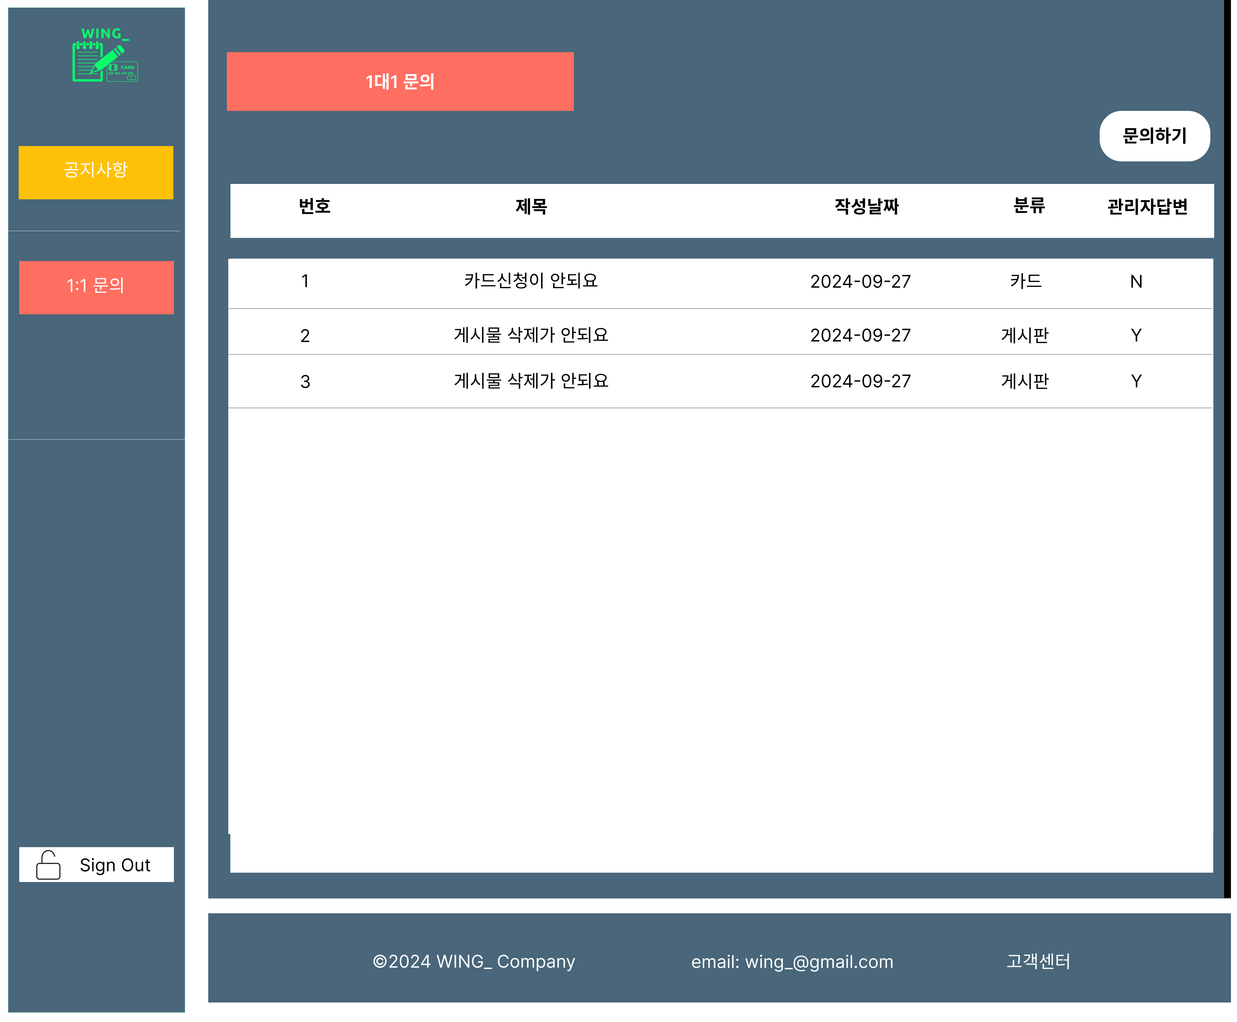
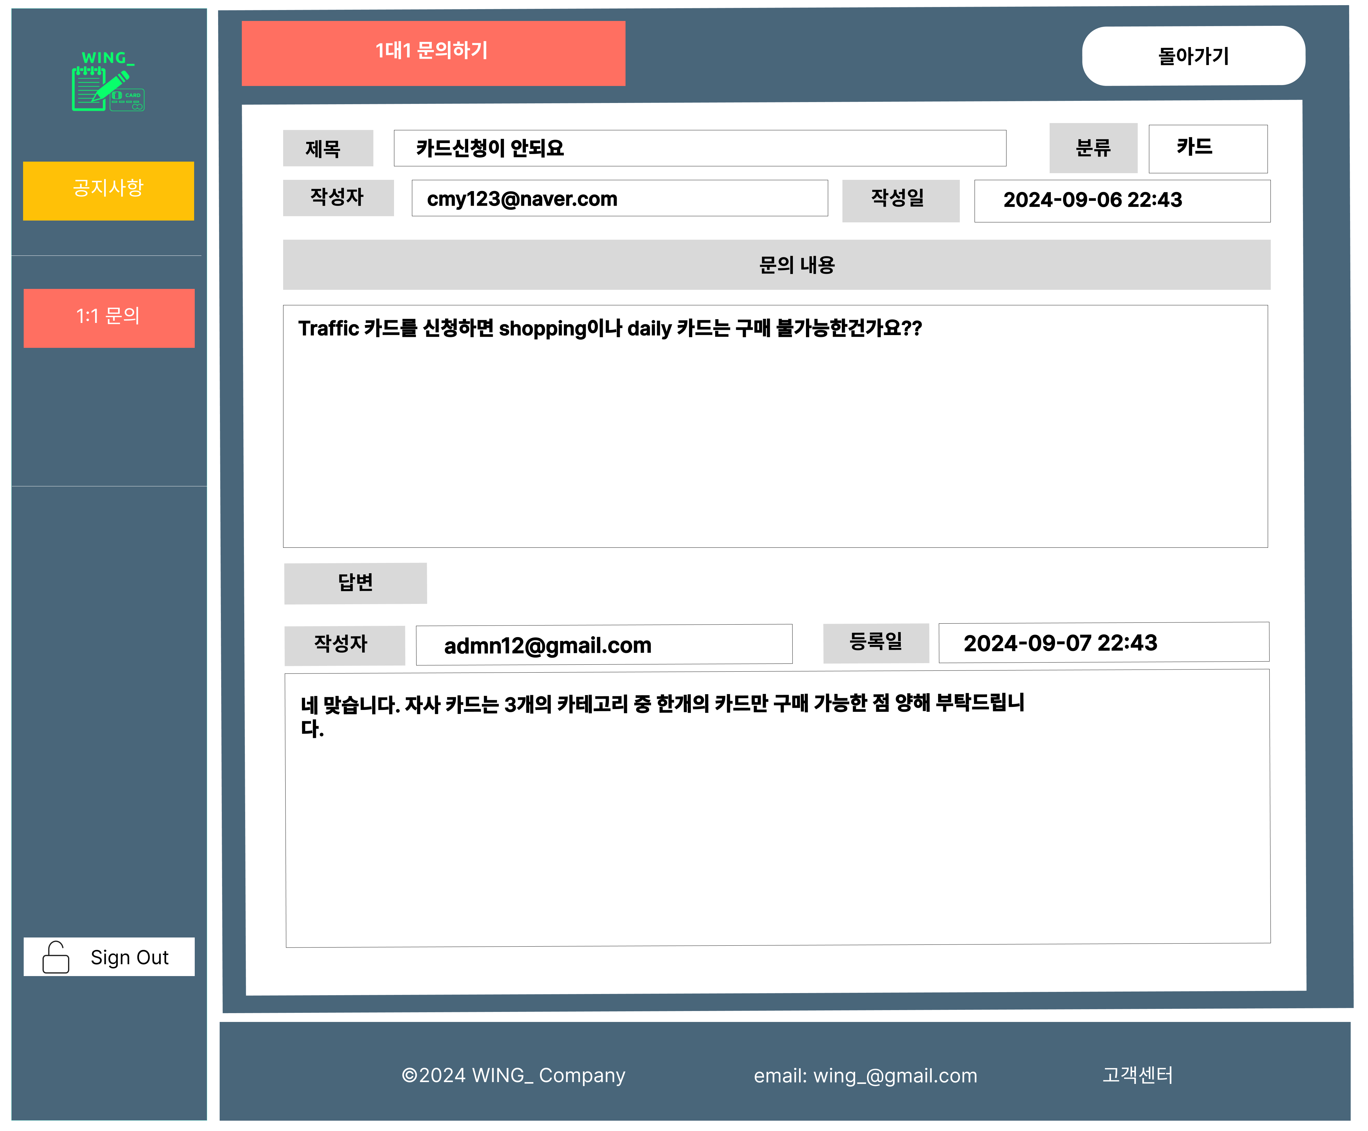
사용자 UI

Slide 21
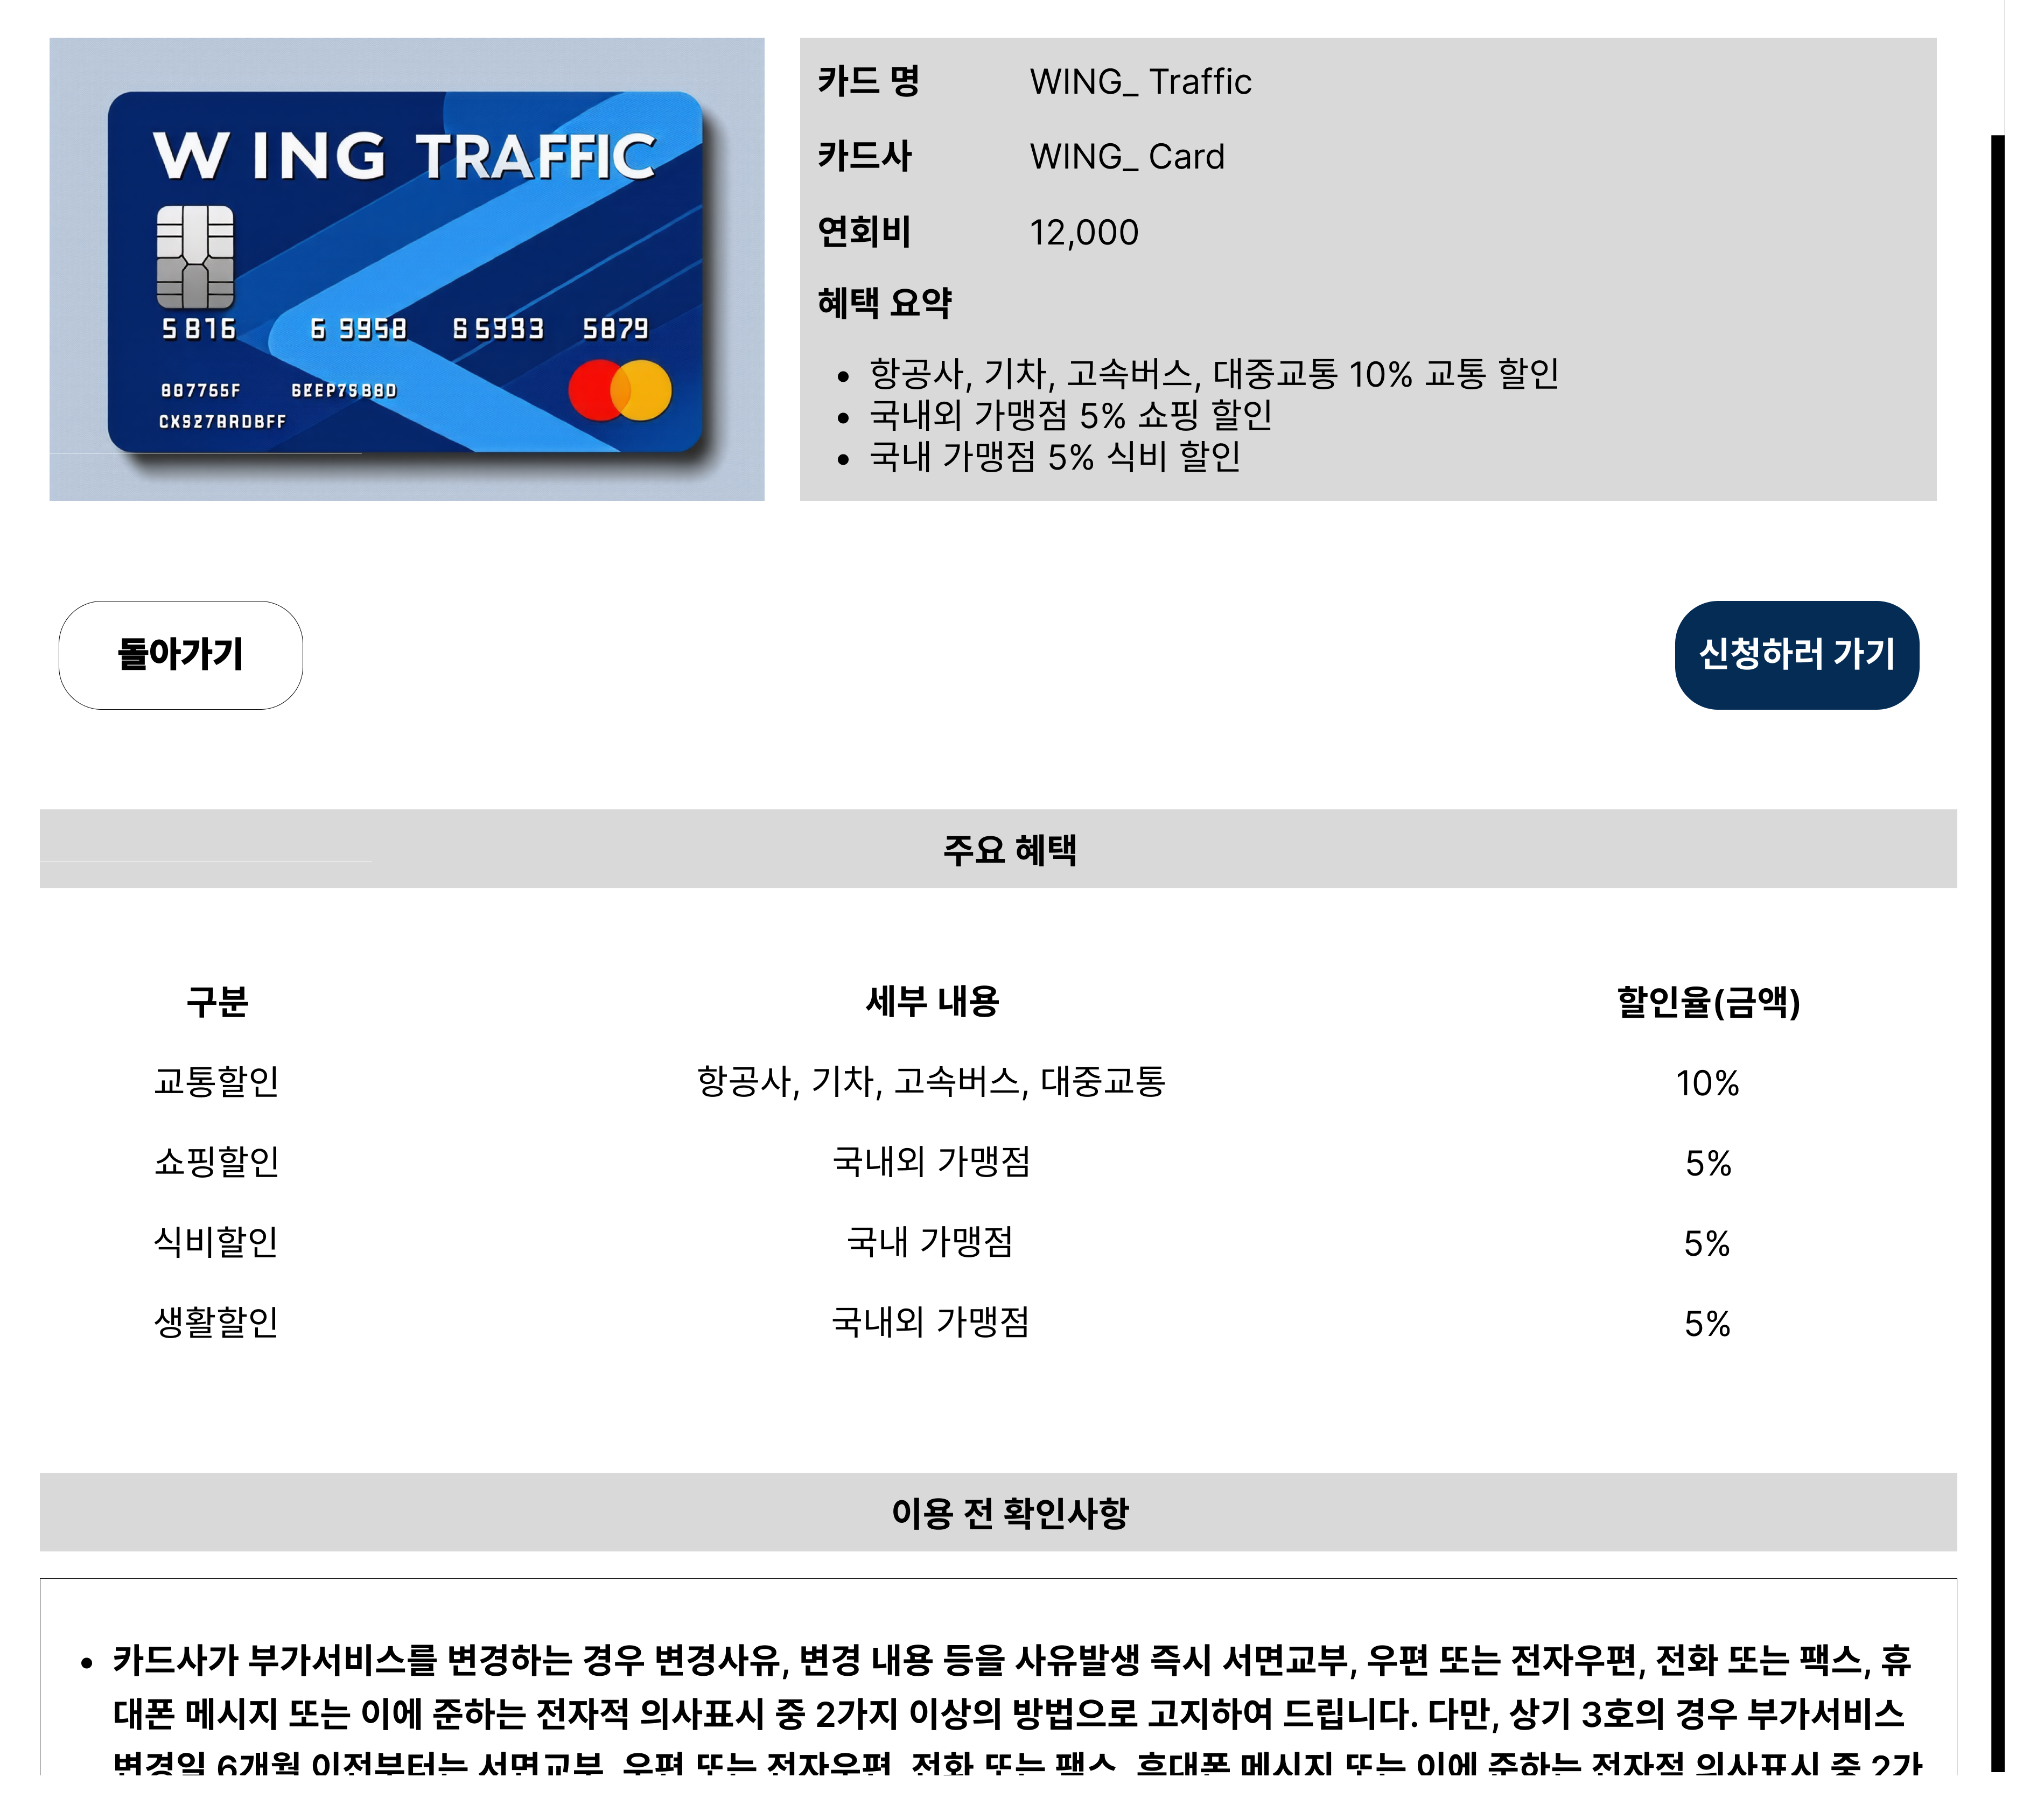
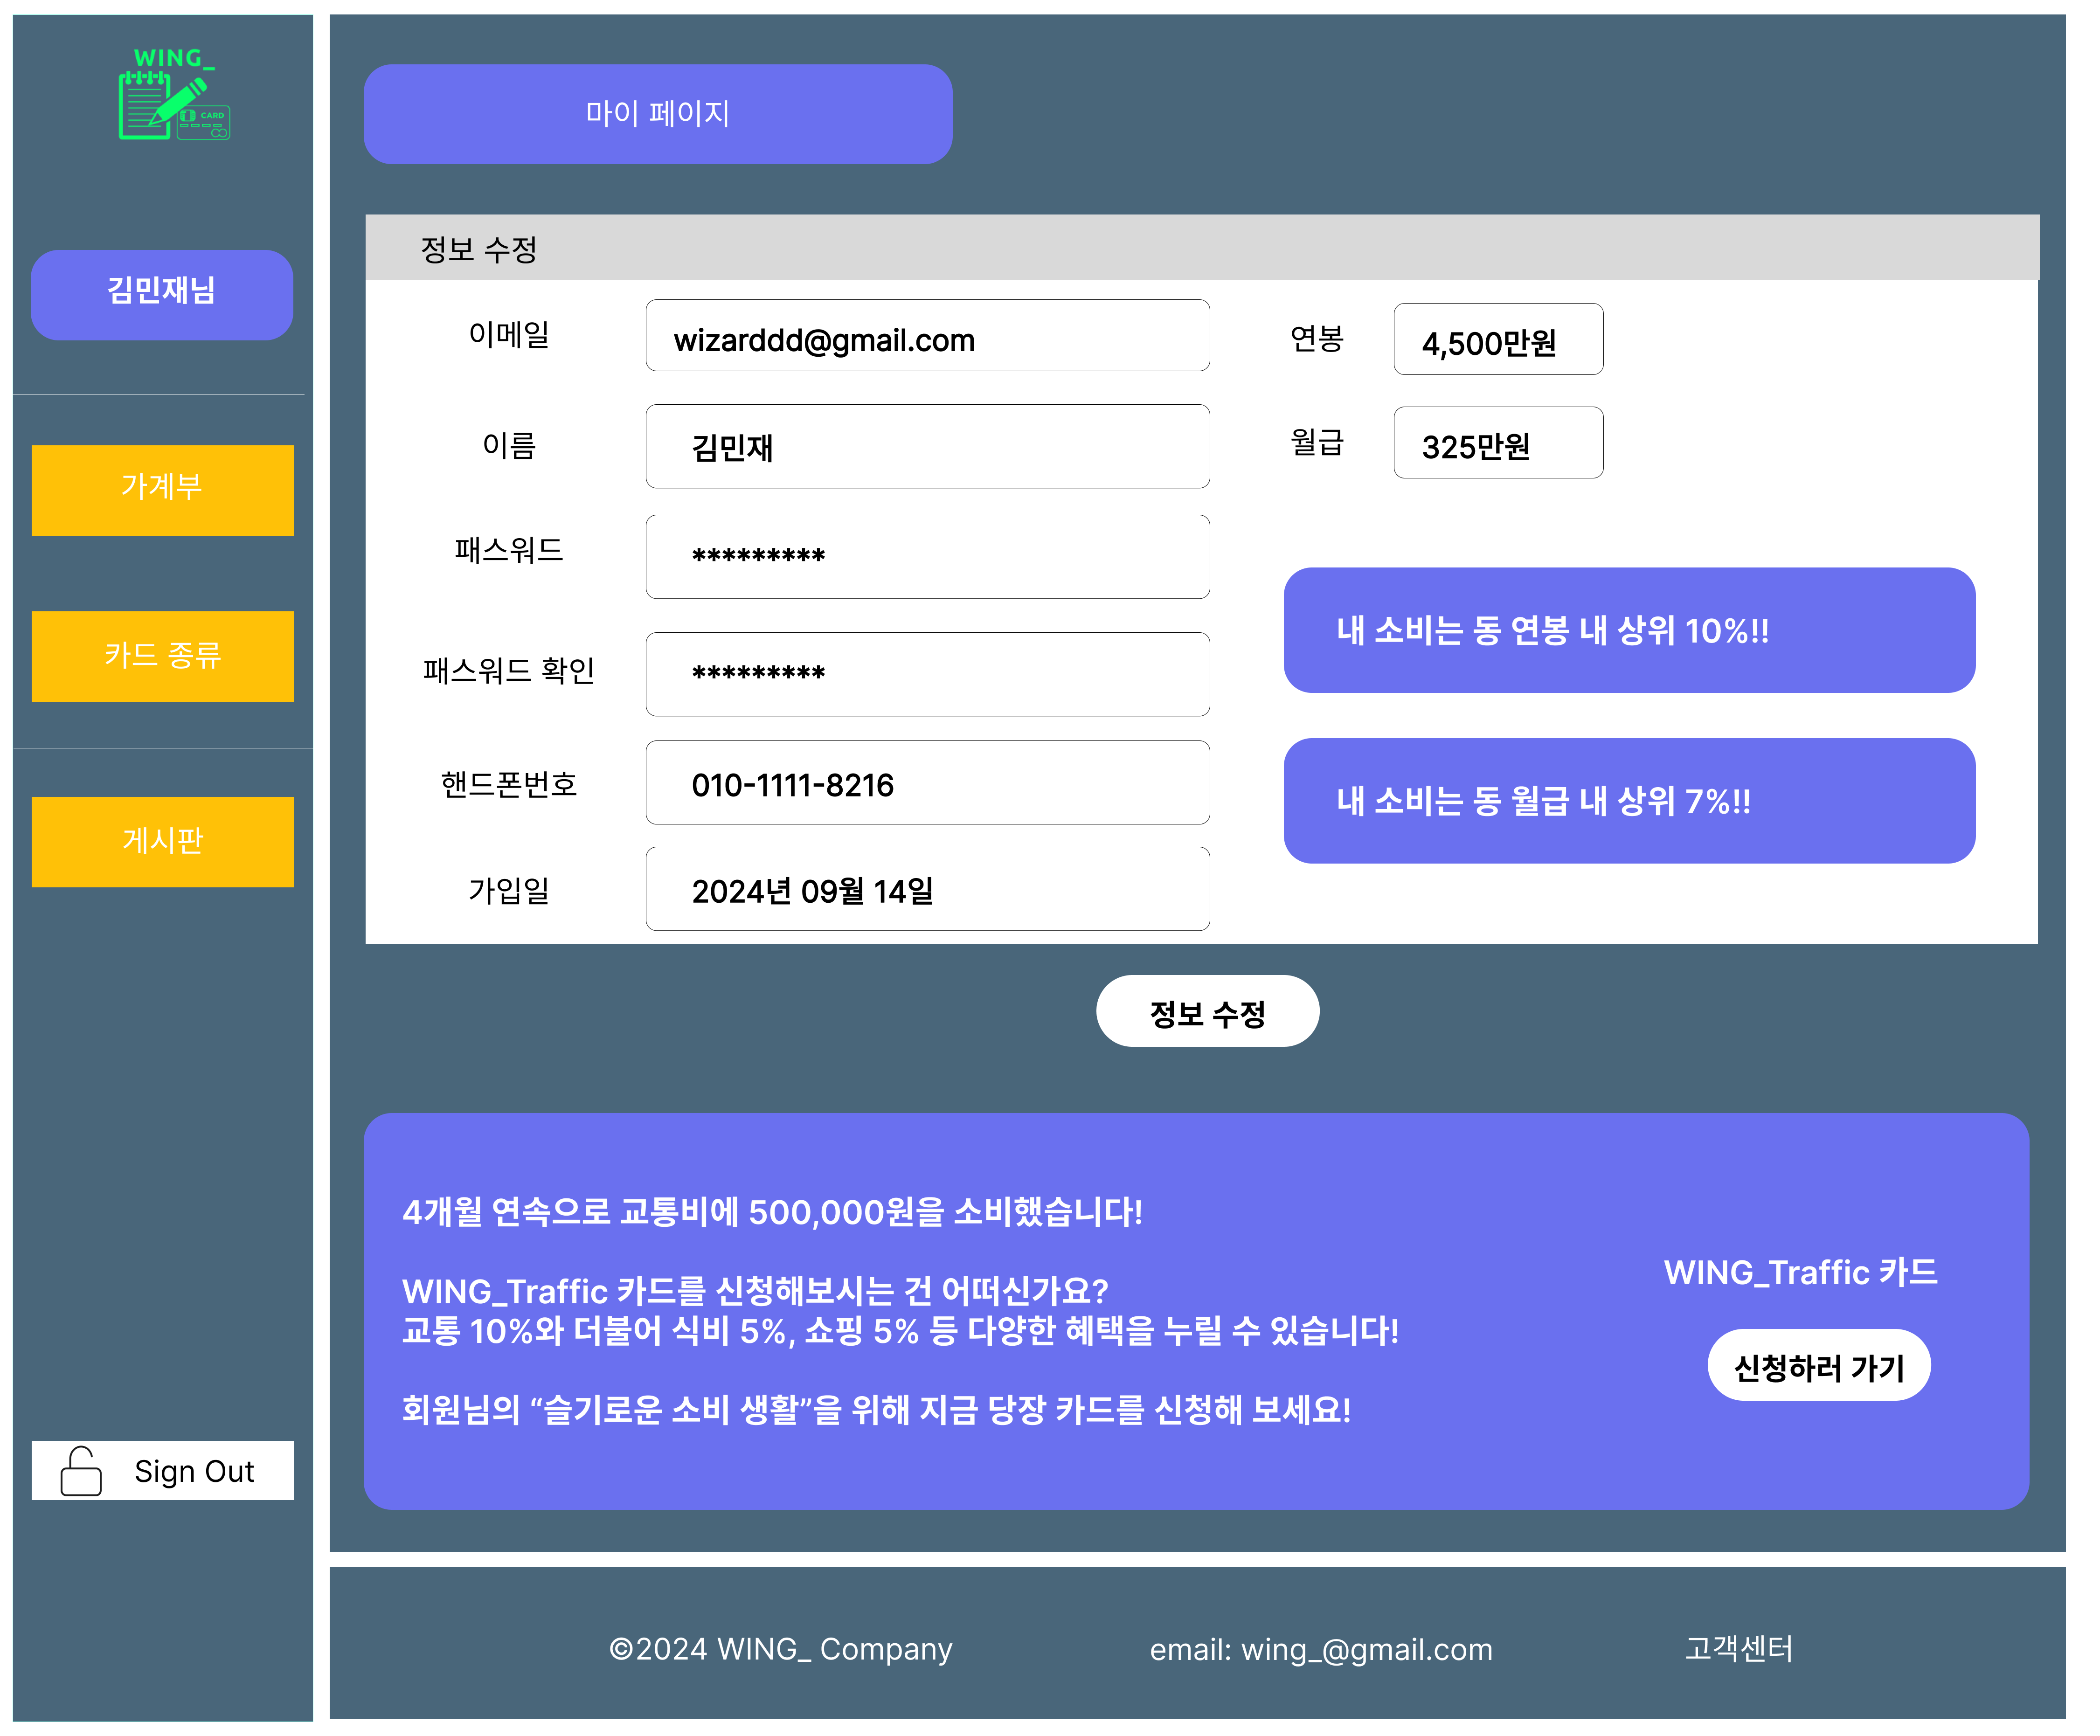
사용자 UI

Slide 22
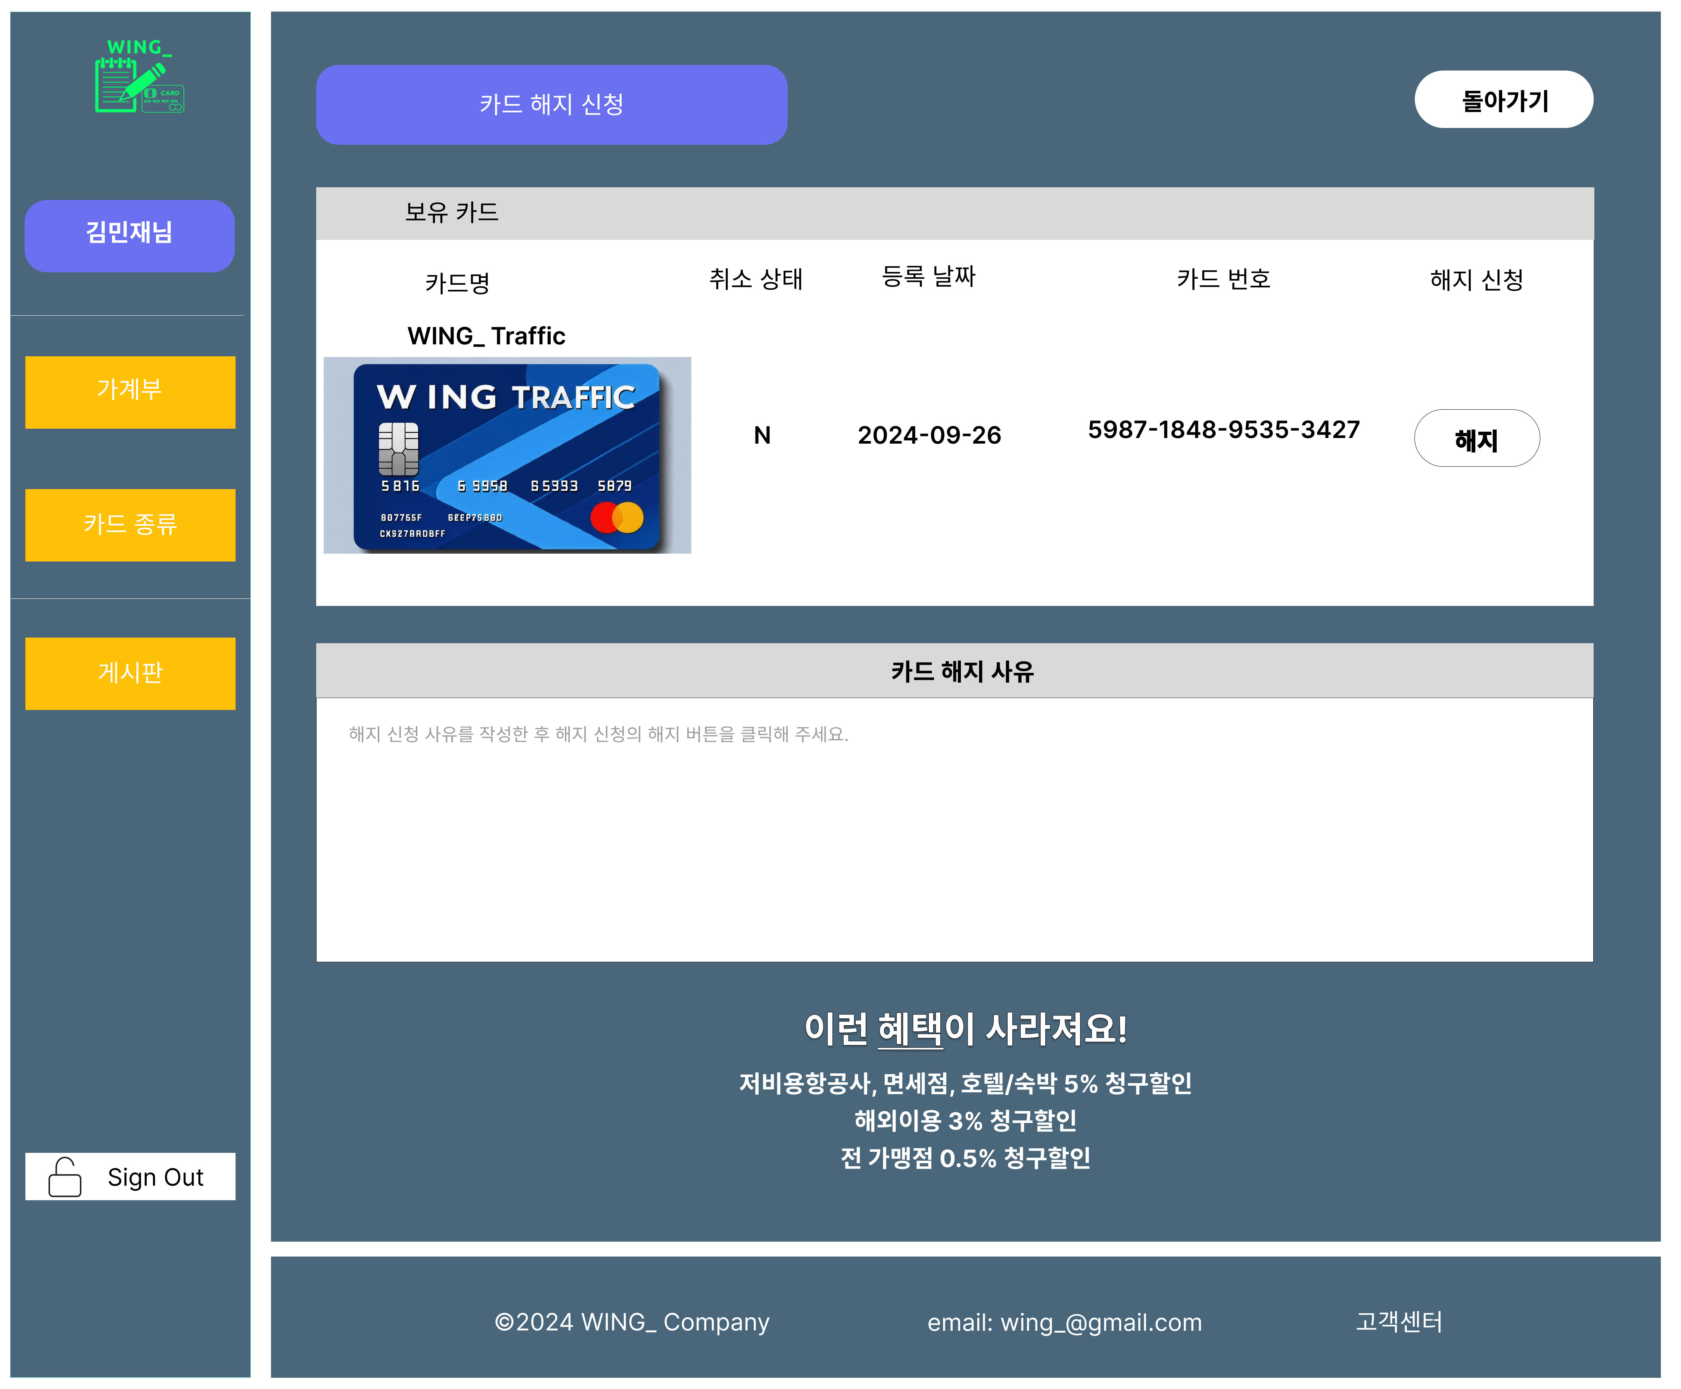
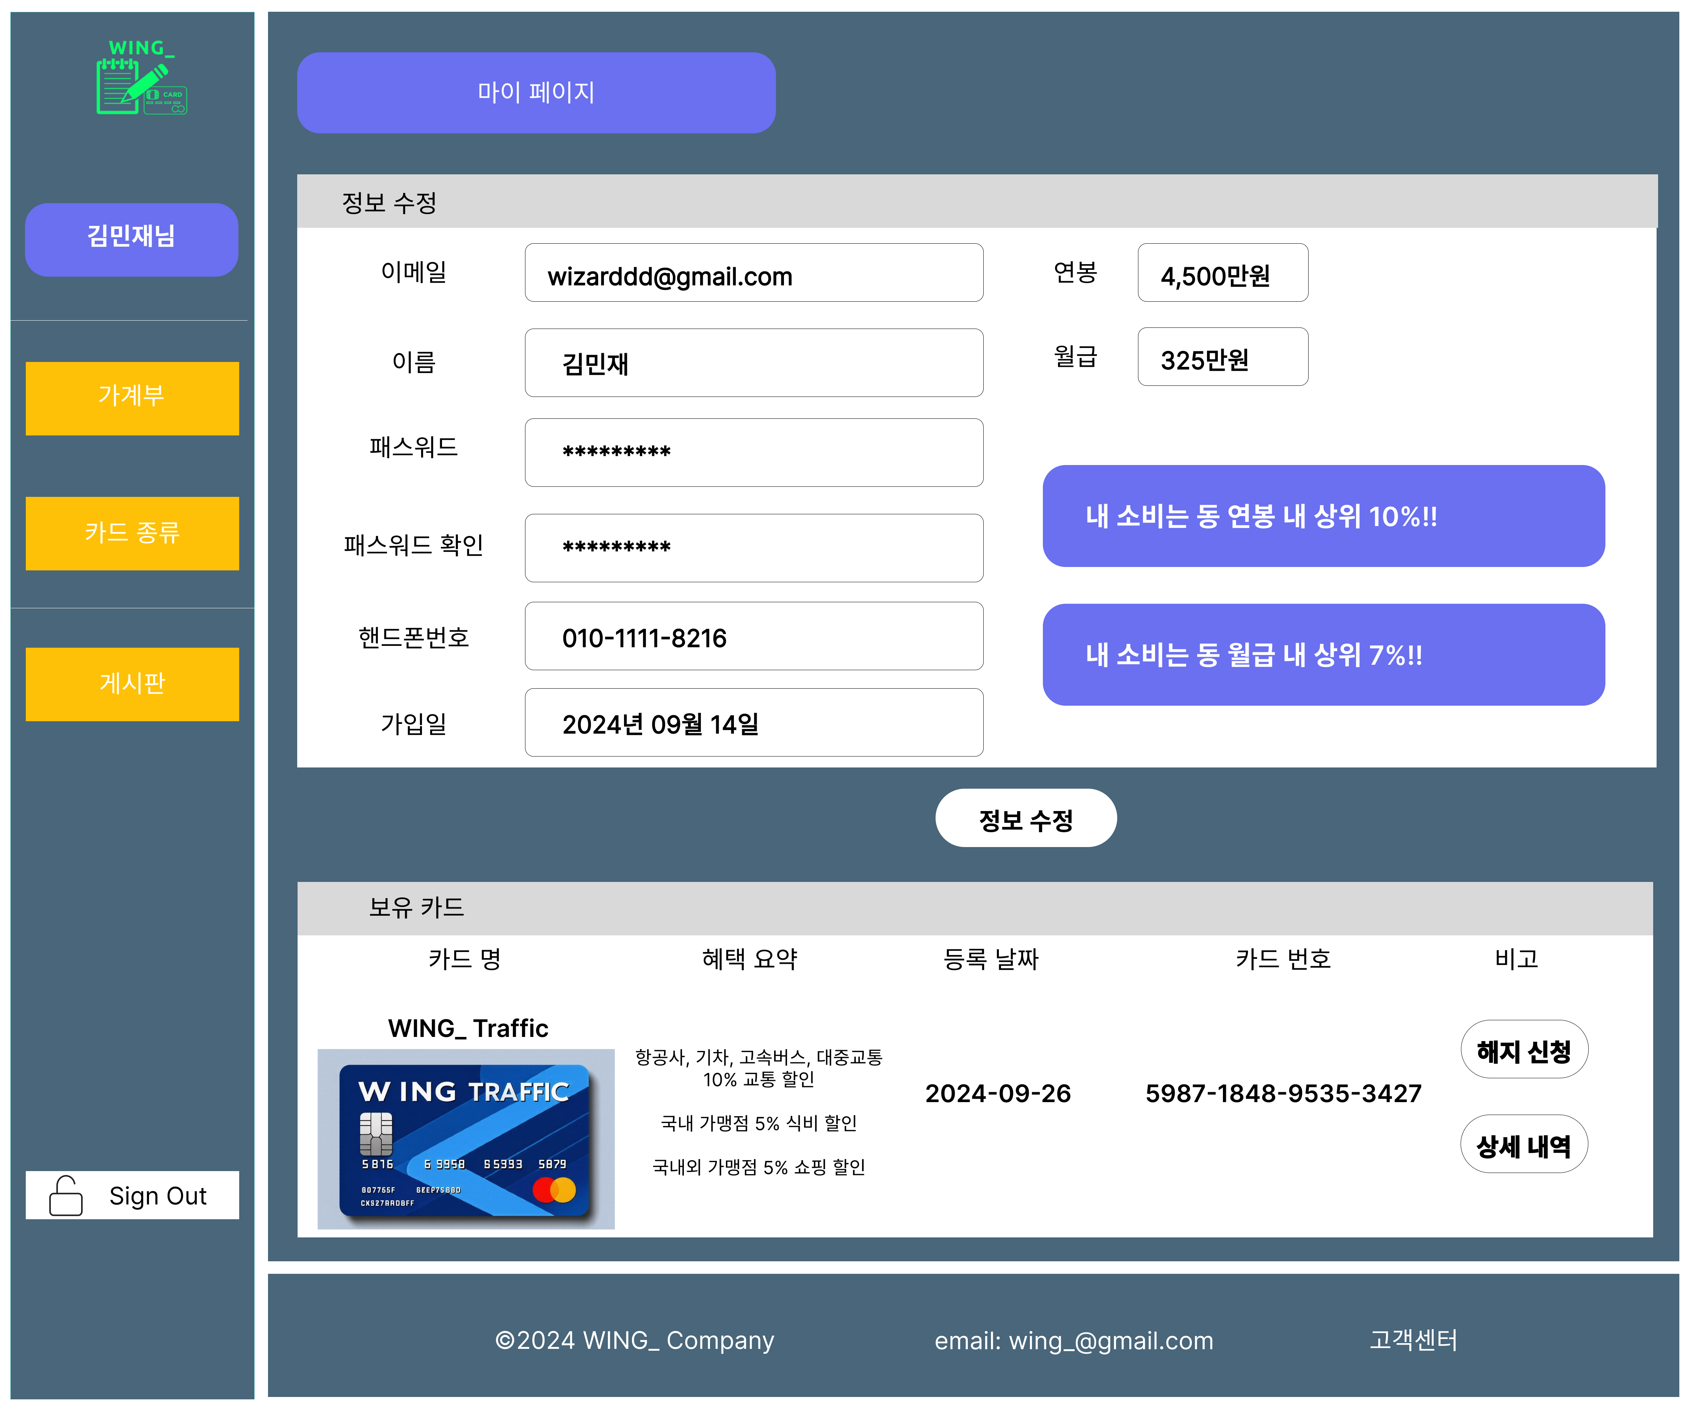
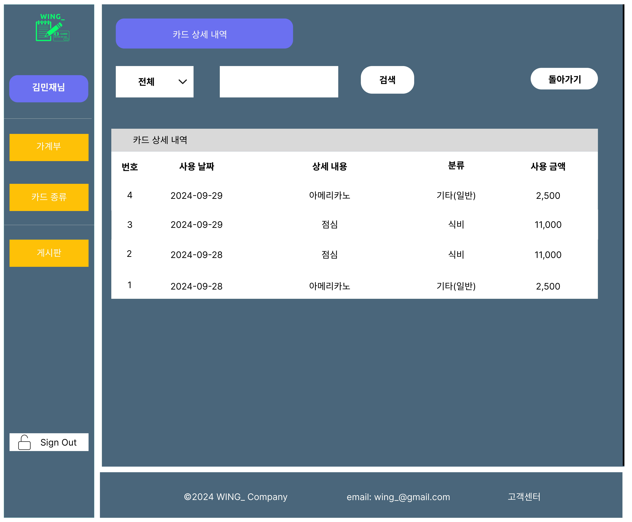
사용자 UI

Slide 23
Thank YOU for watch

